Slide 1

Pruebas de Software
Miguel Ángel Beltrán
Laura Juliana Mora
Juan Sebastian Triana

Slide 2

Contenido
Introducción
JUnit
Gradle
Jira

Slide 3

Introducción

Slide 4

Introducción
Las pruebas de software tienen como propósito:
Determinar si el sistema hace lo que debe.
Descubrir errores.
Encontrar la mayor cantidad de errores, en el menor tiempo posible y con el menor esfuerzo.
Por otro lado para su buen funcionamiento se deben cumplir con las siguientes características:
No debe ser redundante
Una prueba no debe ser demasiado compleja ni sencilla

Slide 5
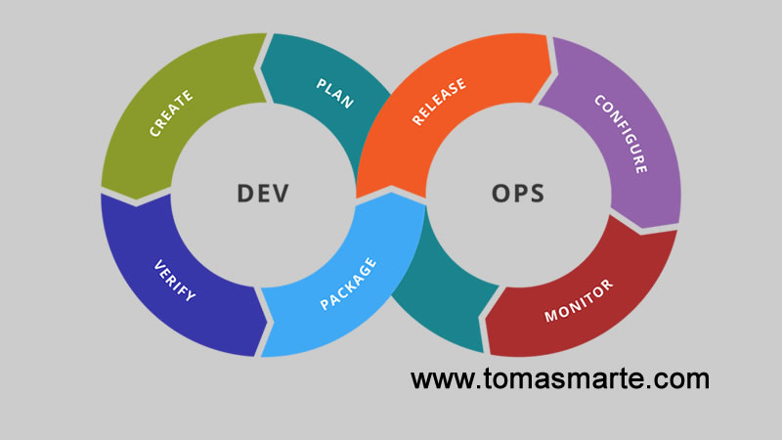
DevOps
Desarrollo ágil
DevOps es una metodología para creación de software.
DevOps se basa en la integración entre desarrolladores software y administradores de sistemas.
DevOps permite fabricar software más rápidamente, con mayor calidad, menor coste y una altísima frecuencia de releases.
Información extra: http://radar.oreilly.com/2012/06/what-is-devops.html

Slide 6


2. JUnit

Slide 7

¿Qué es jUnit?
jUnit es una librería en java que permite la realización de la ejecución de clases de manera controlada, para poder comprobar que los métodos realicen su cometido de forma correcta. A su vez funciona como herramienta para realizar pruebas de regresión, las cuales se realizan cuando una parte del código es modificada y es necesario comprobar que se sigue cumpliendo con todos los requisitos de funcionamiento.

Slide 8

Ventajas al usar jUnit
Los test JUnit permiten escribir código más rápidamente e incrementa su calidad.
JUnit es elegantemente simple.
Los test JUnit chequean sus propios resultados y proporcionan feedback inmediatamente.
Los tests JUnit pueden componerse como un árbol de suites de tests.
Los tests JUnit son tests del desarrollador.
Los tests JUnit incrementan la estabilidad del software.

Slide 9
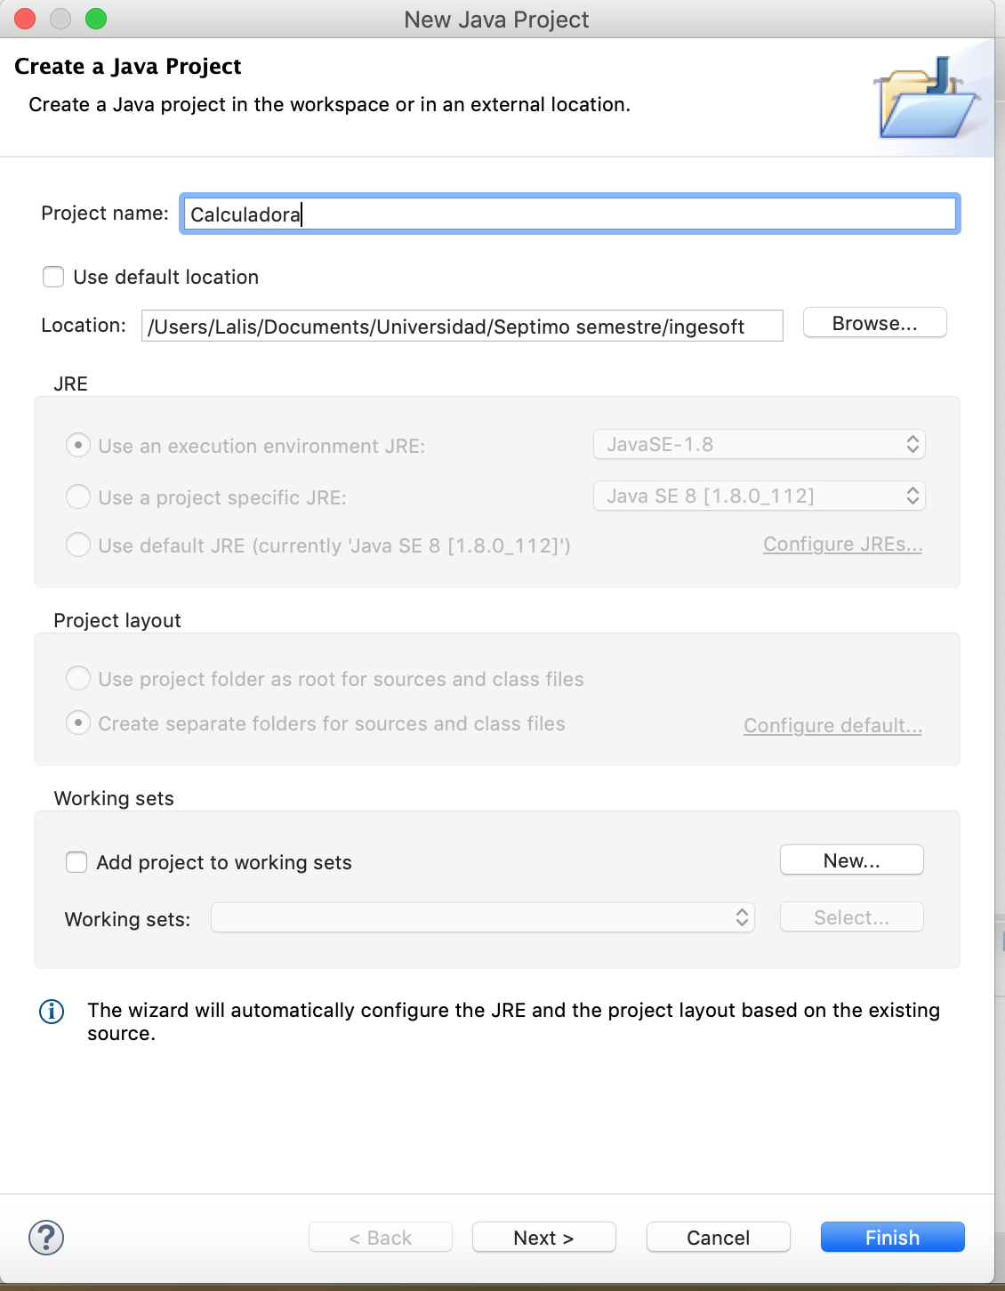
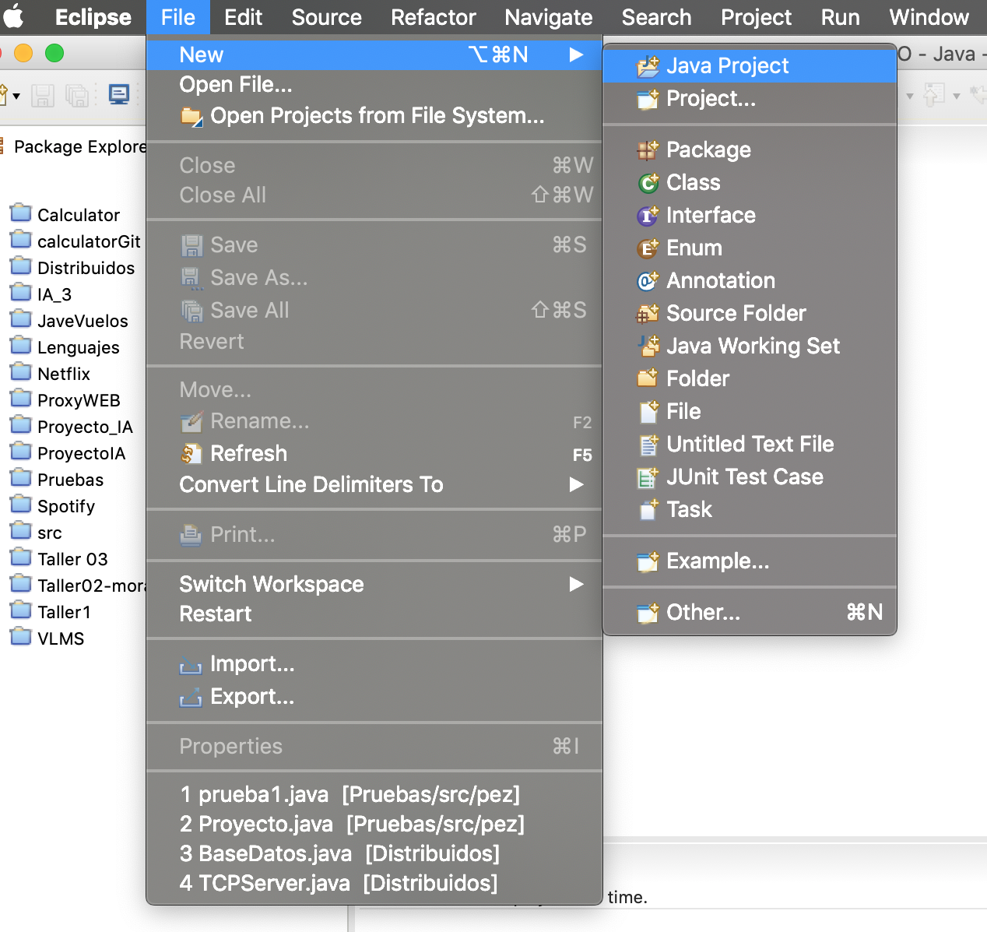
Funcionamiento
Para iniciar se crea un nuevo proyecto

Slide 10
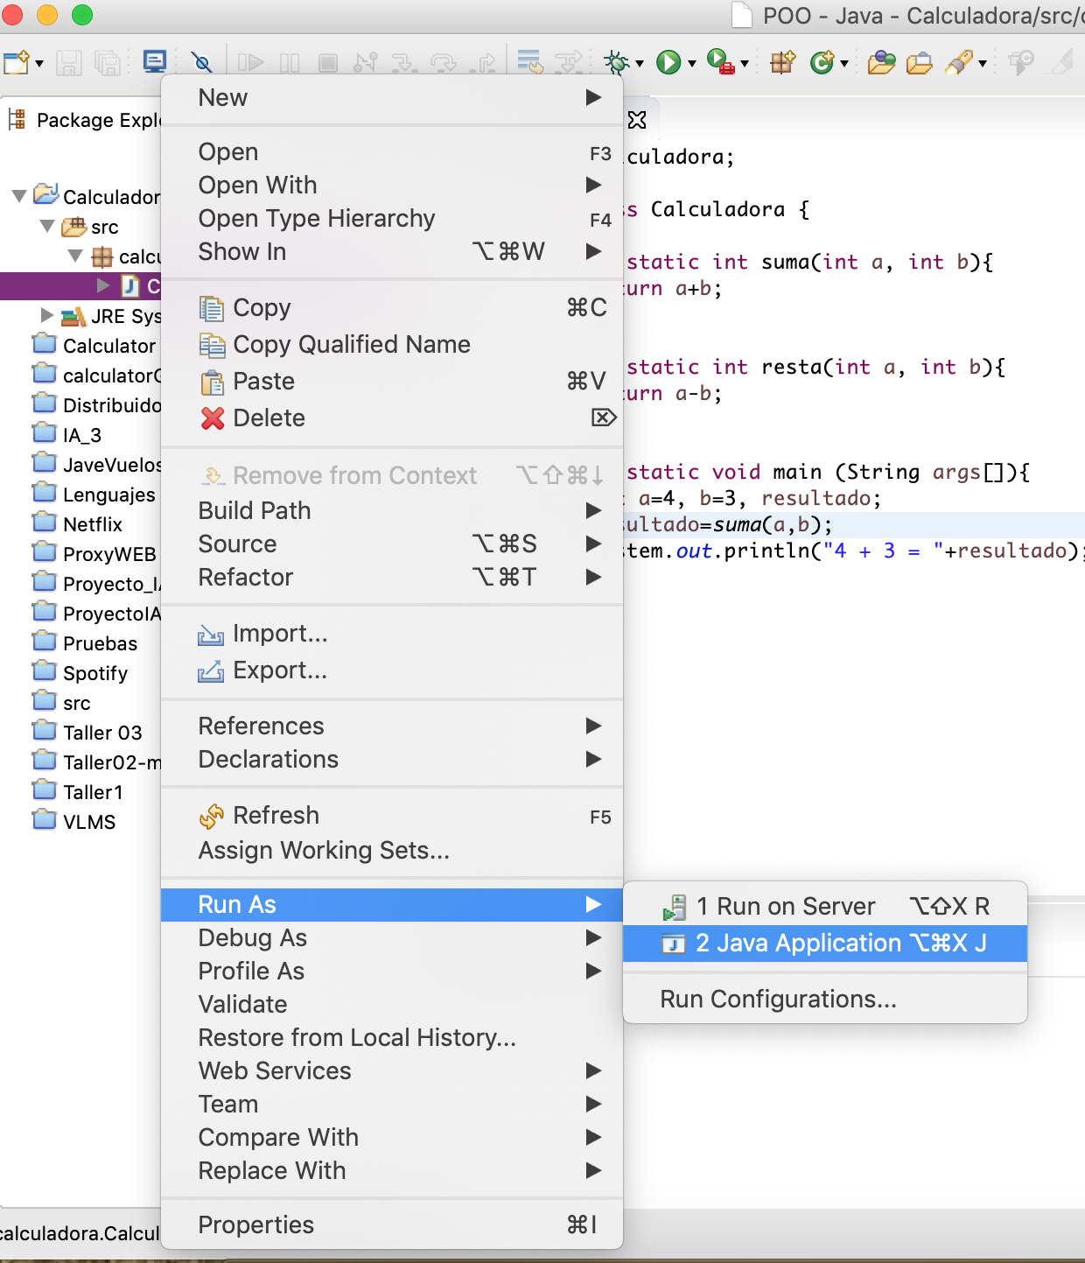
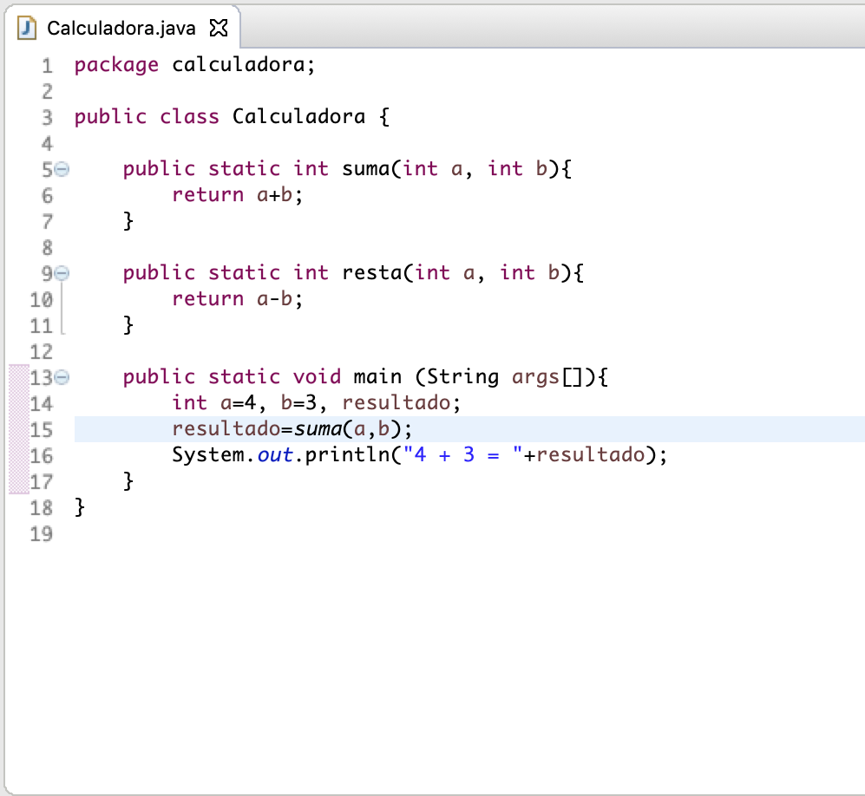
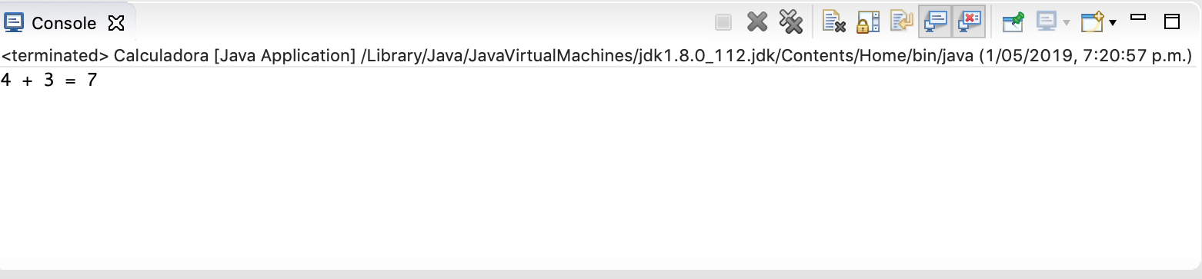
Funcionamiento
Escribimos el código y ejecutamos

Slide 11
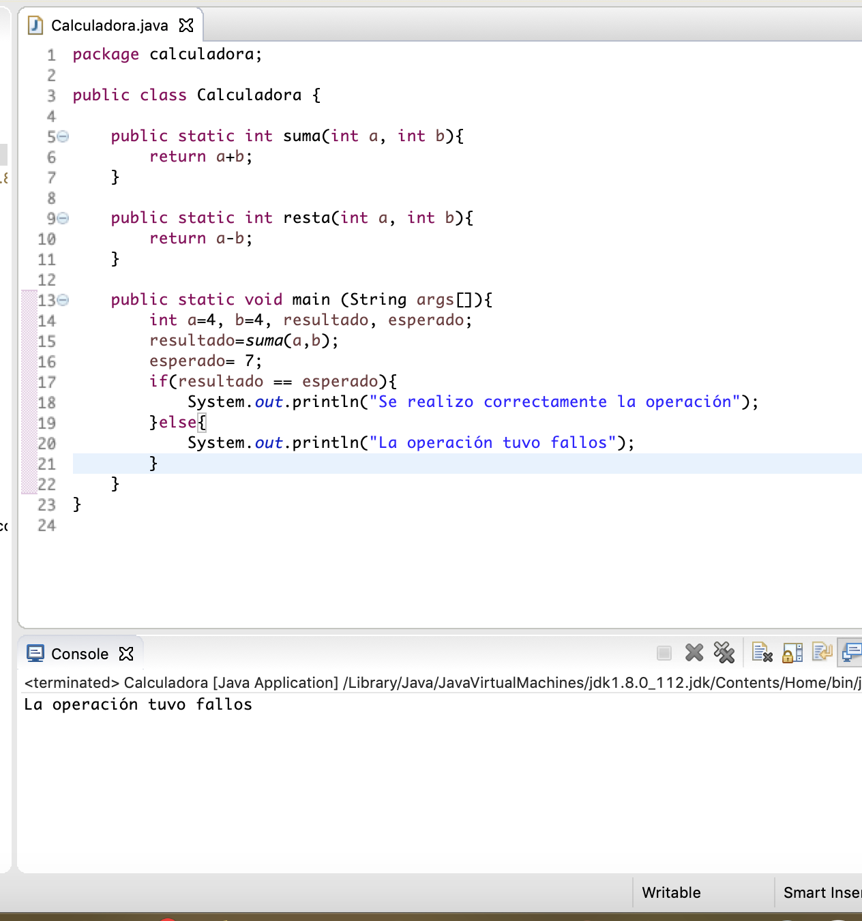
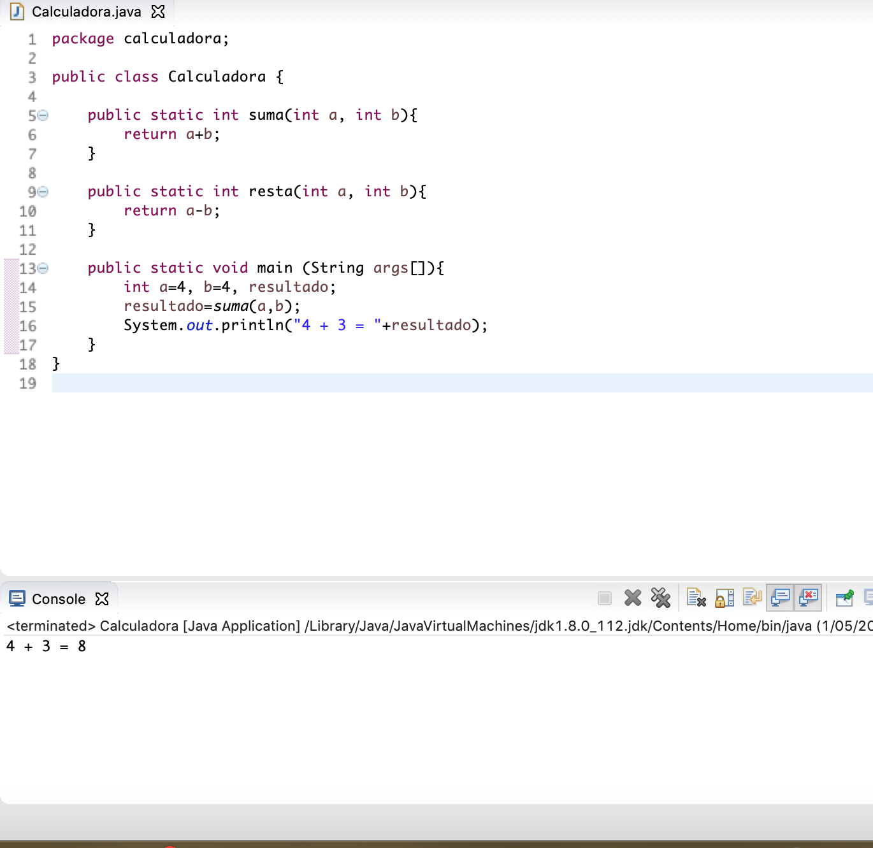

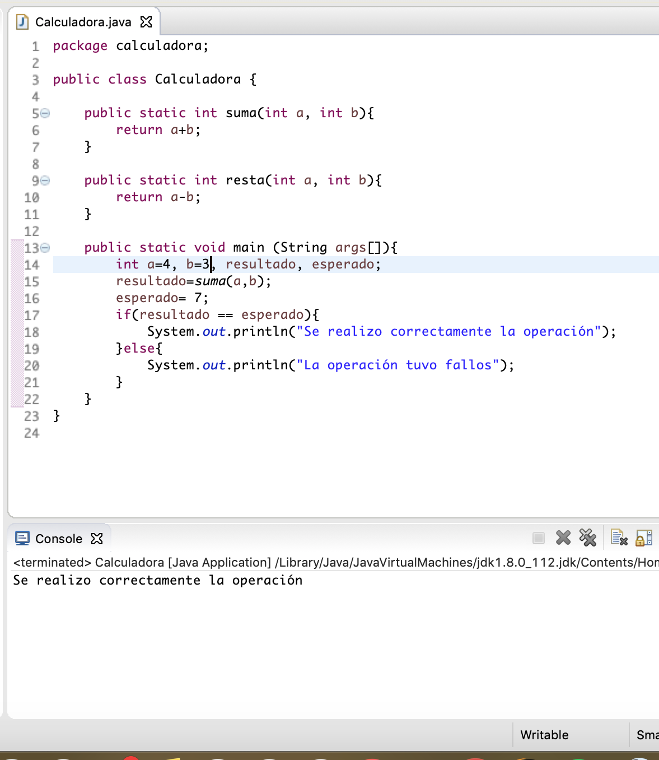
Funcionamiento
Prueba realizada a mano

Slide 12
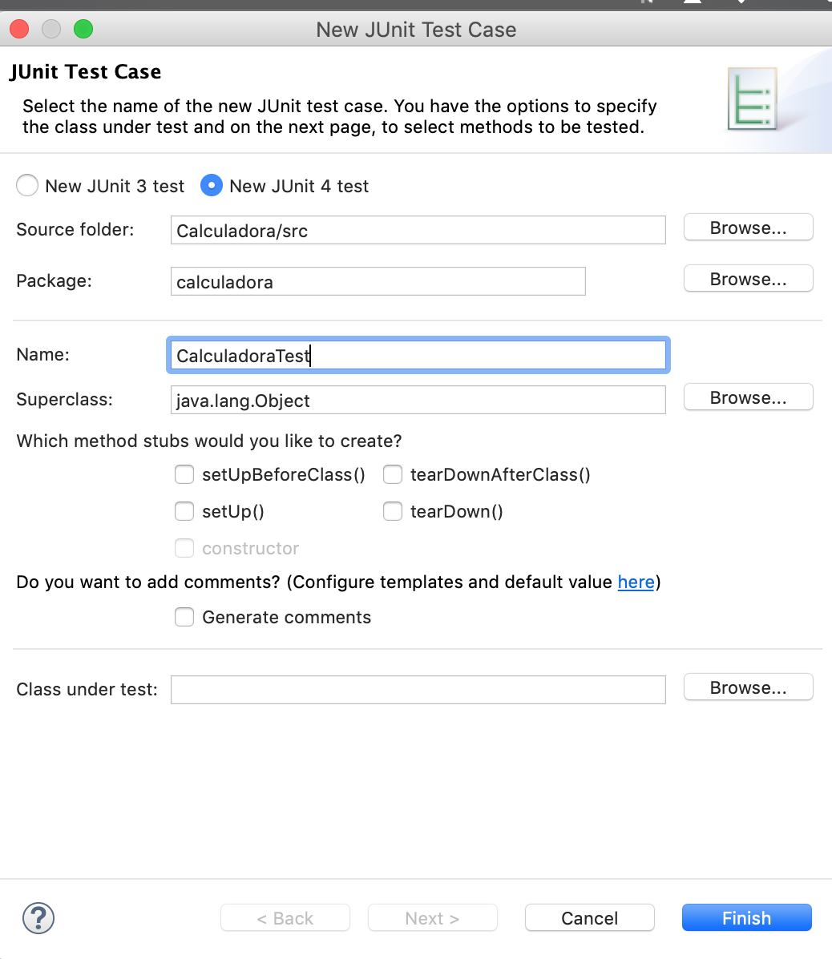
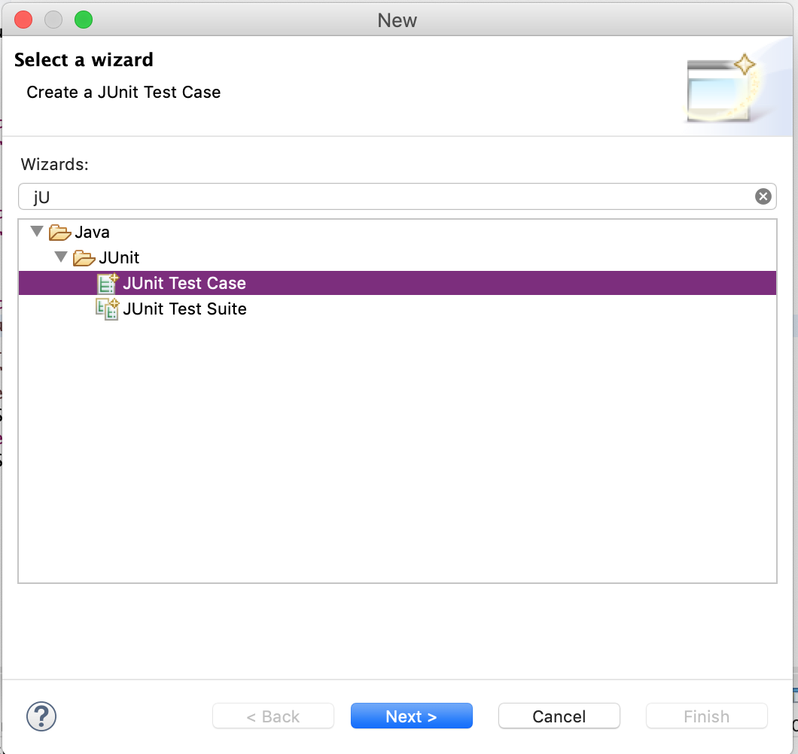
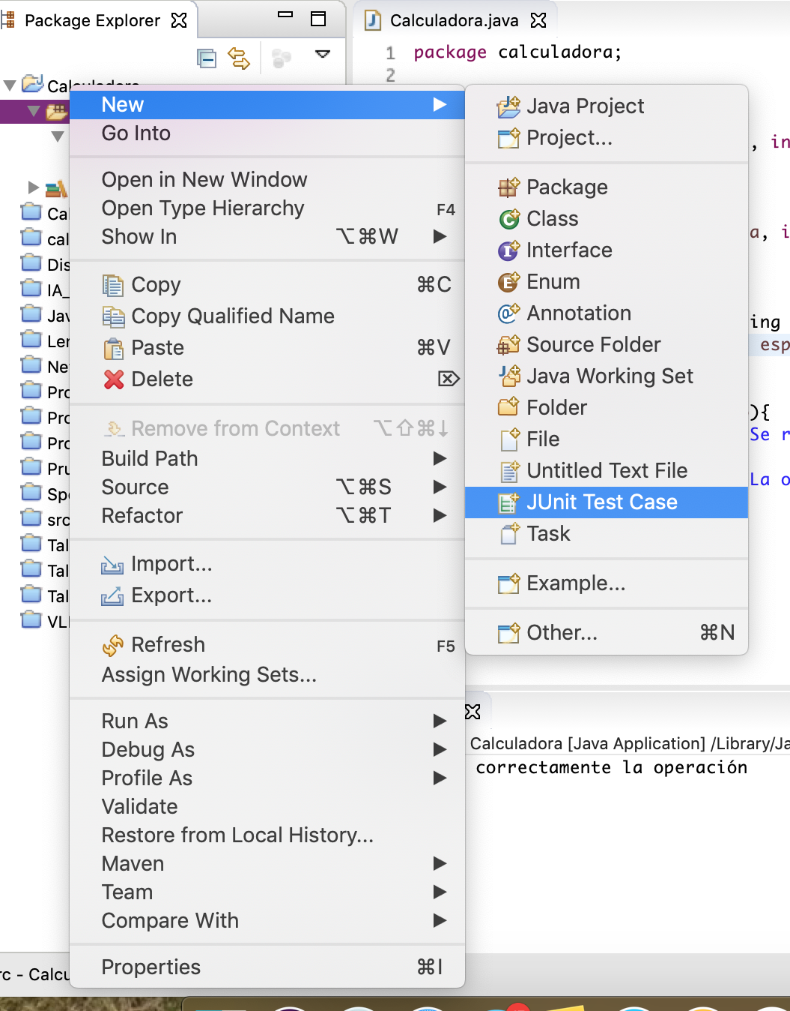
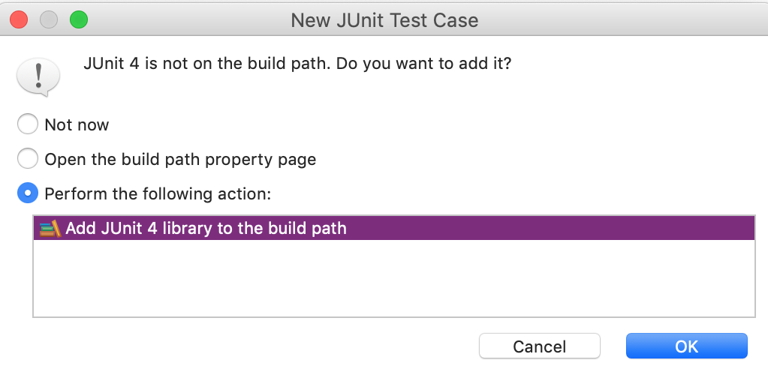
Funcionamiento
crear un prueba unitaria

Slide 13
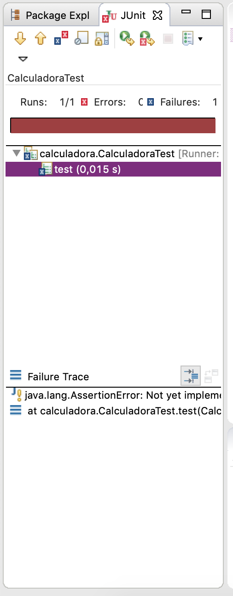
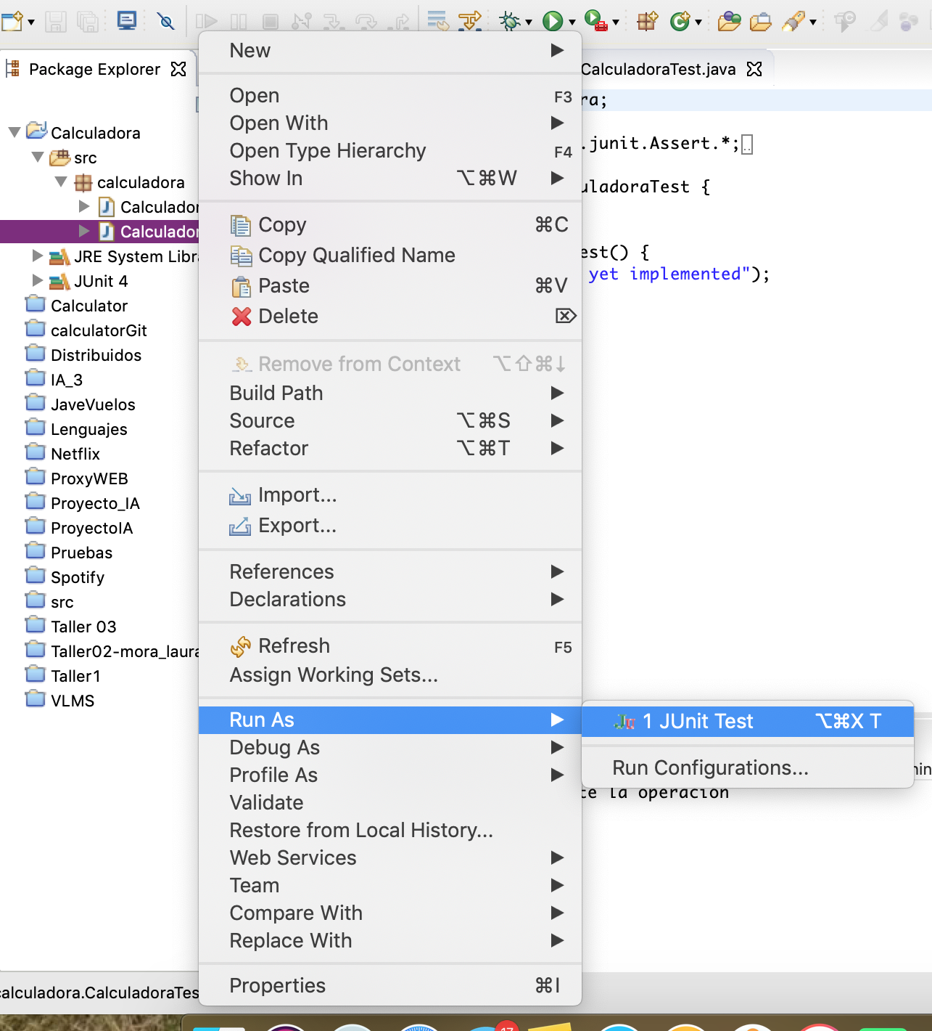
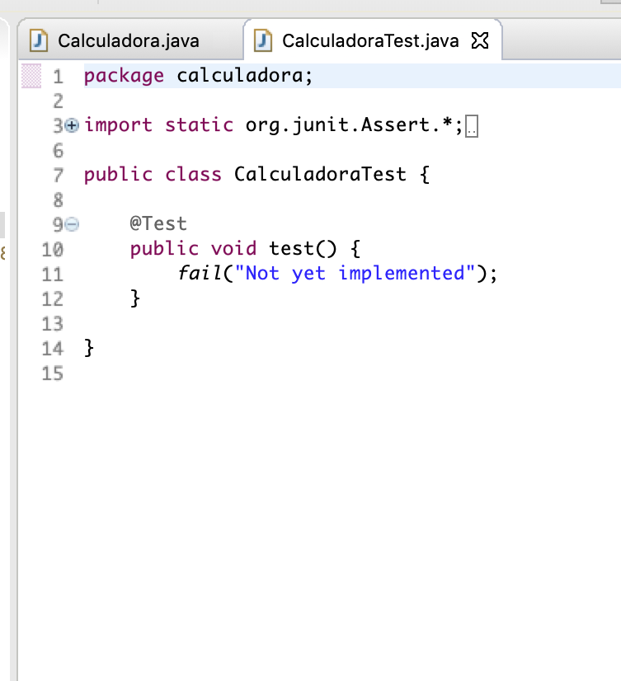
Funcionamiento
Con el llamado a fail en un test se dice que siempre este test va a tener un error.

Slide 14
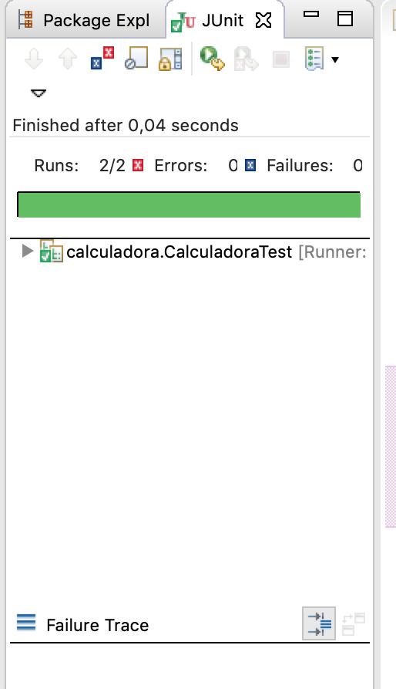
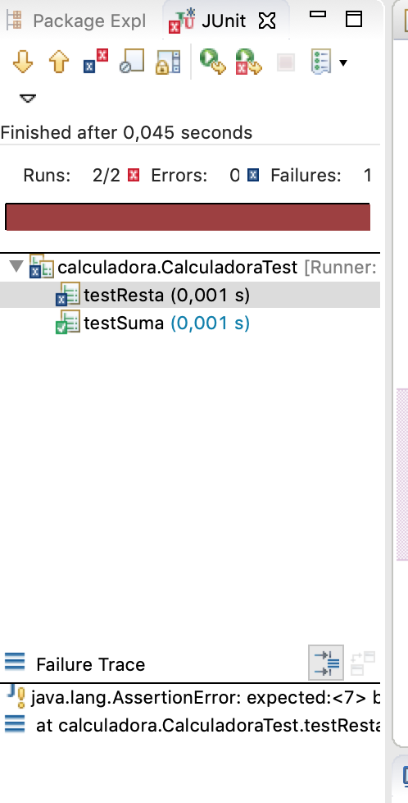
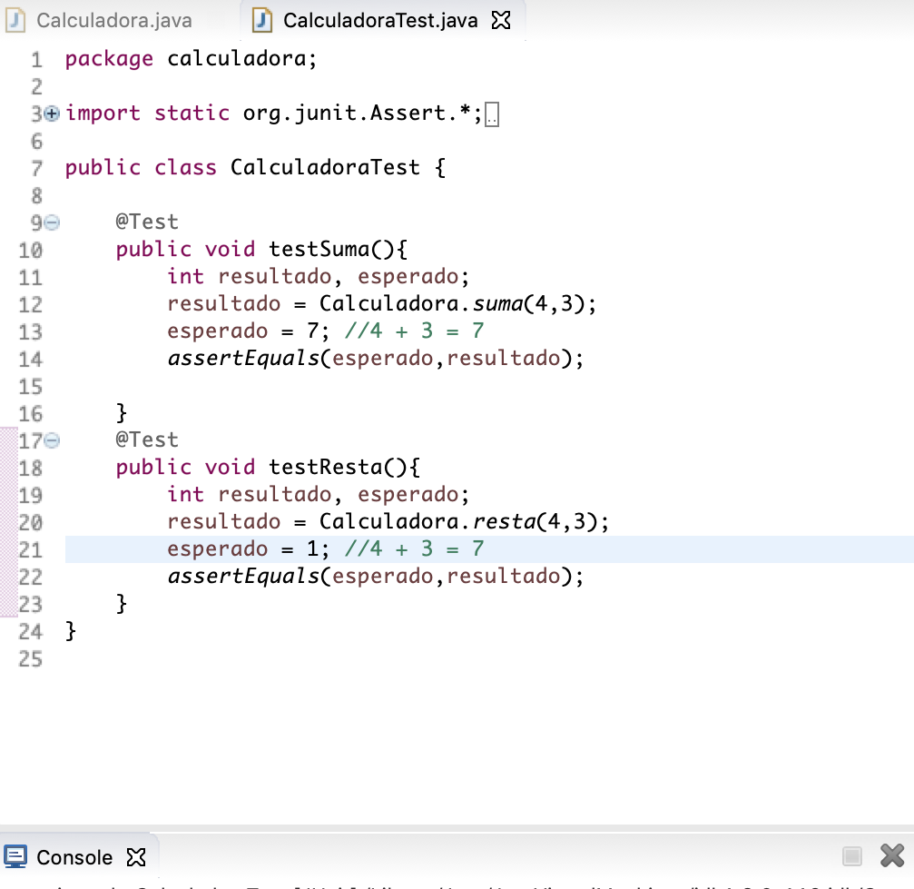
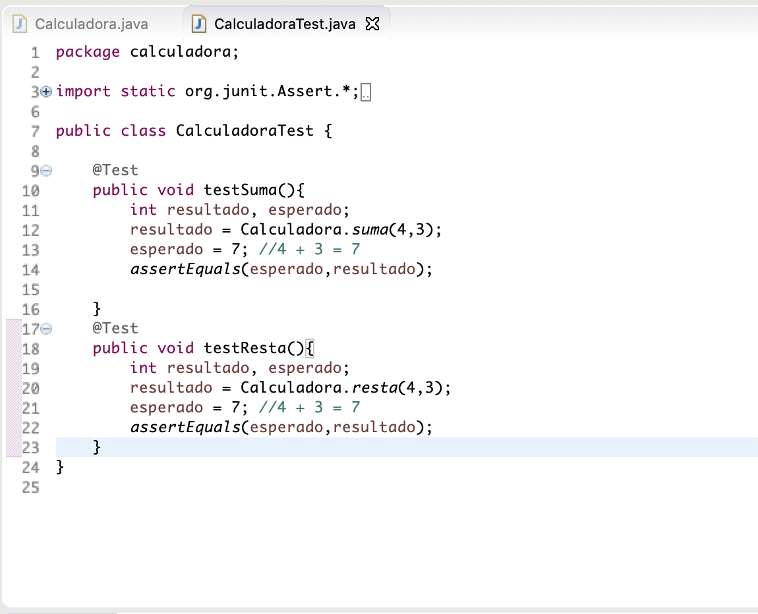
Funcionamiento

Slide 15
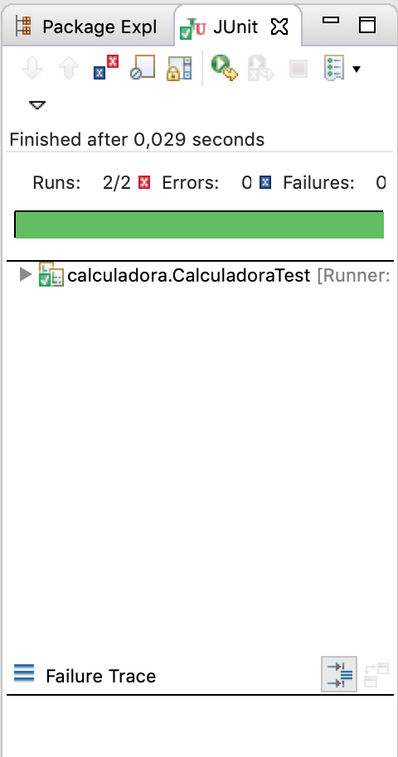
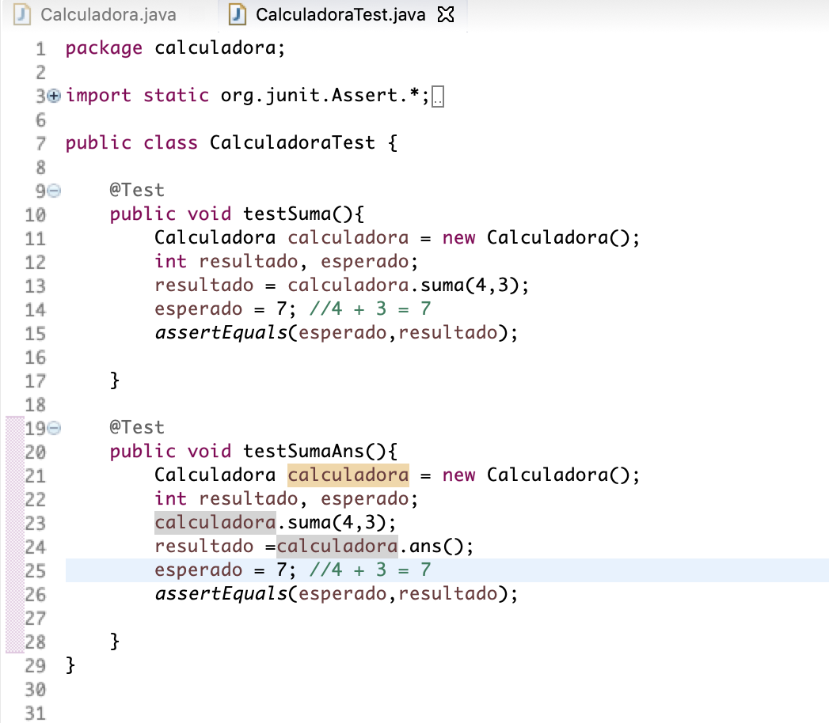
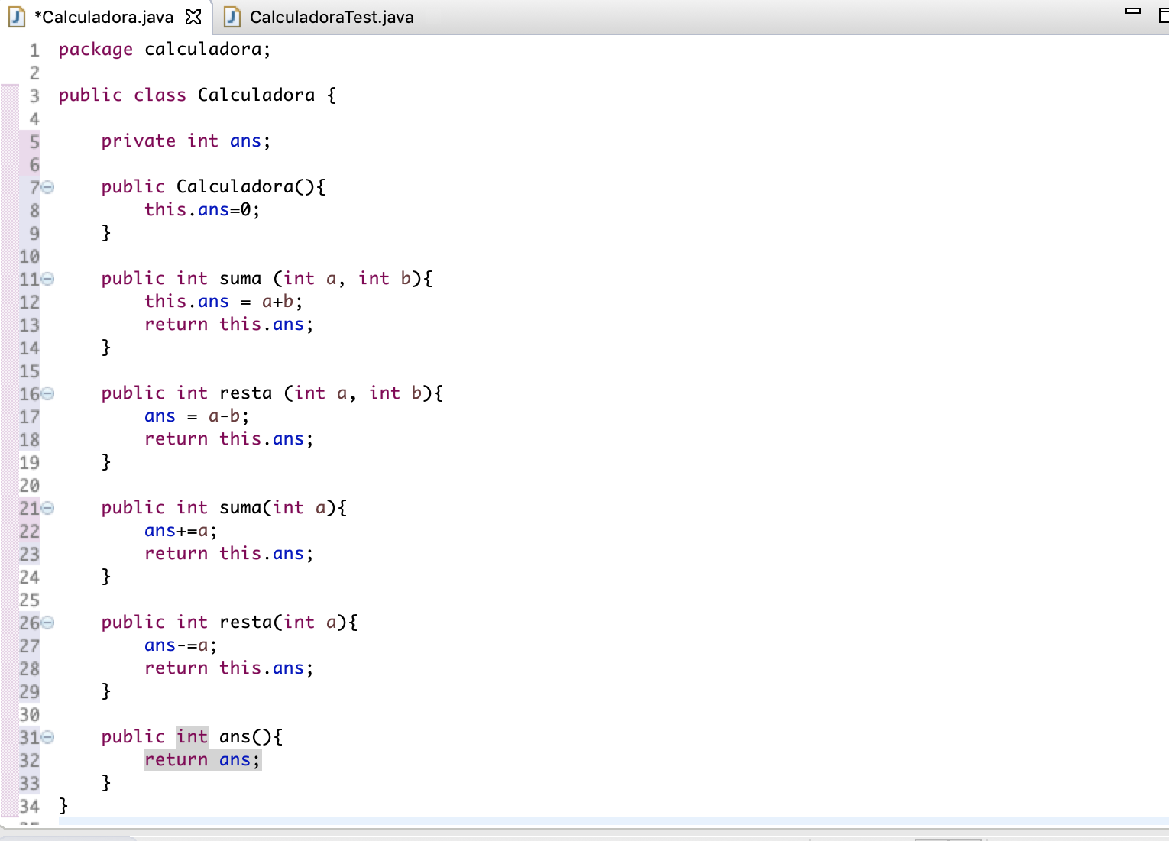
Funcionamiento

Slide 16
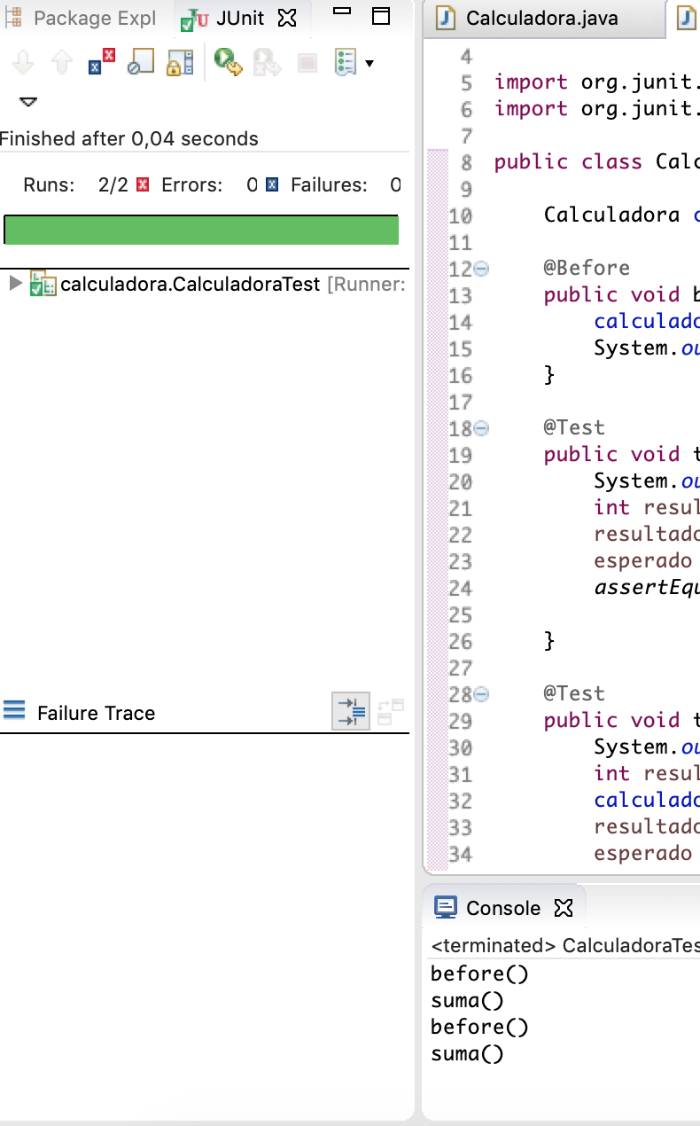
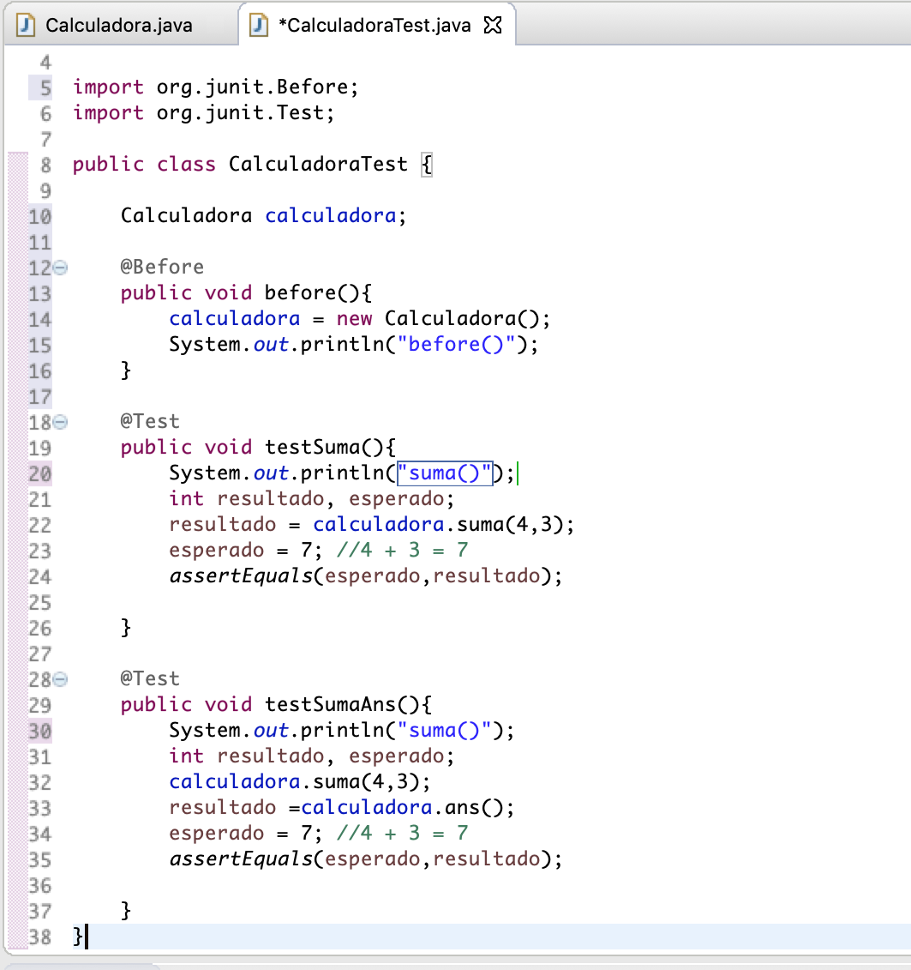
Funcionamiento
Before se ejecuta antes de cada uno de los test del sistema
Before

Slide 17
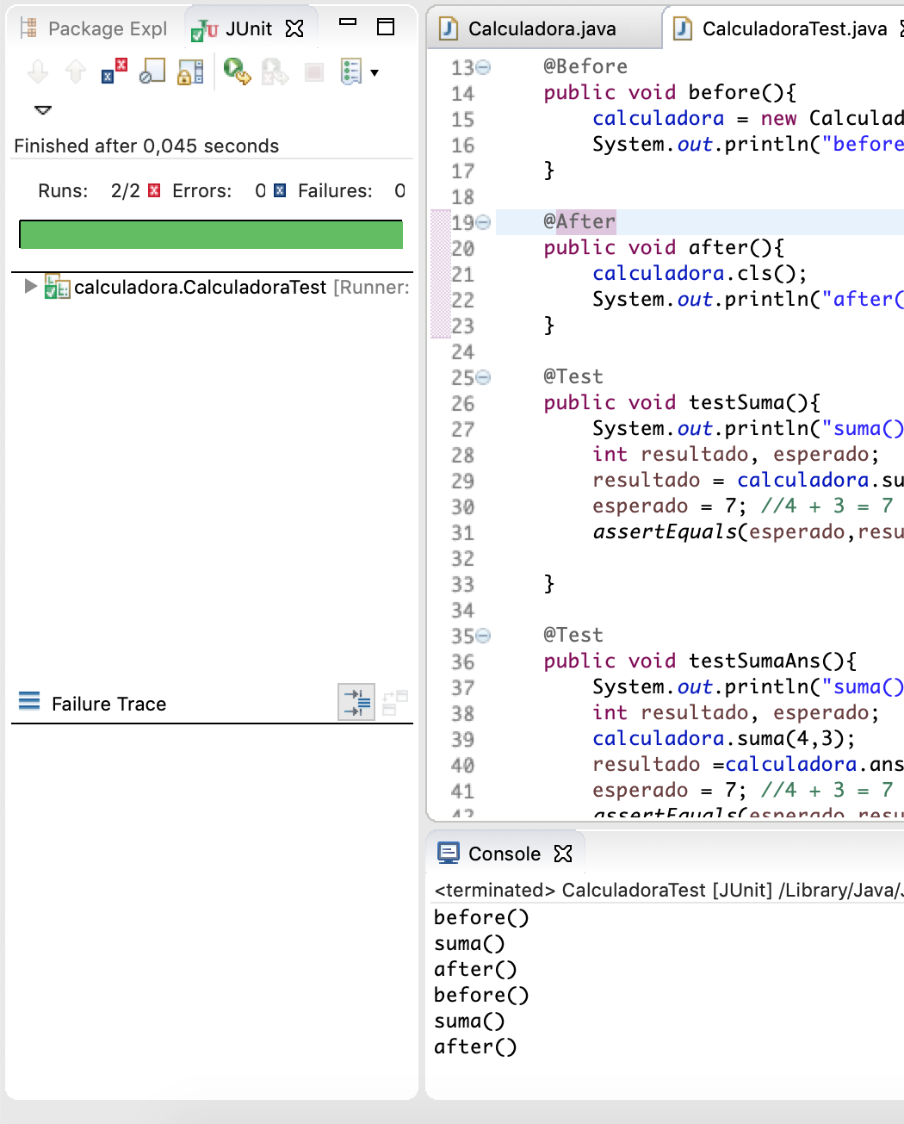
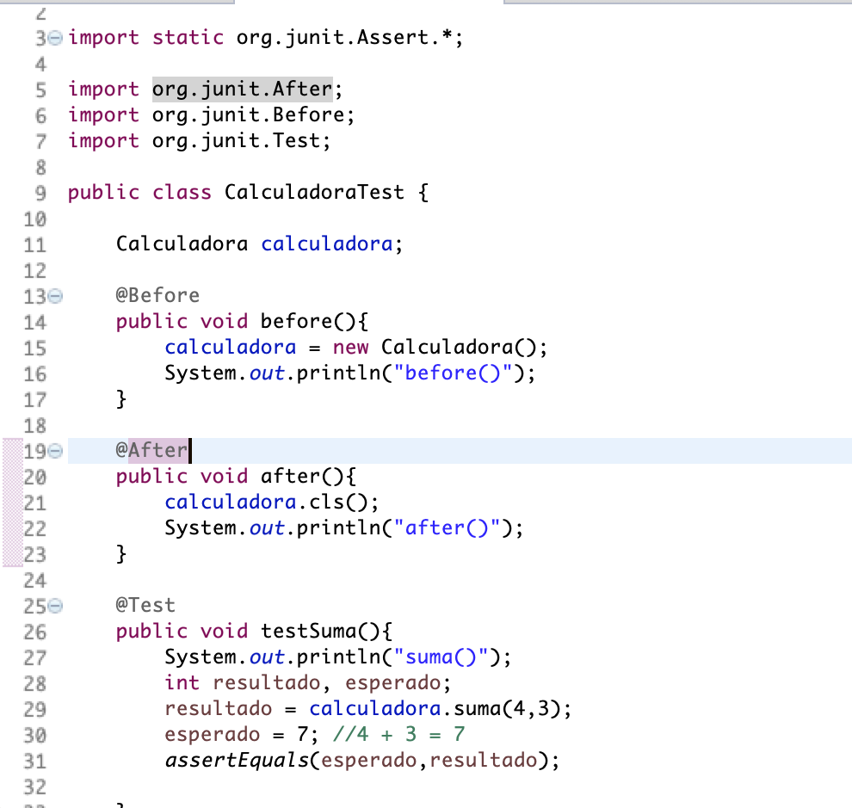
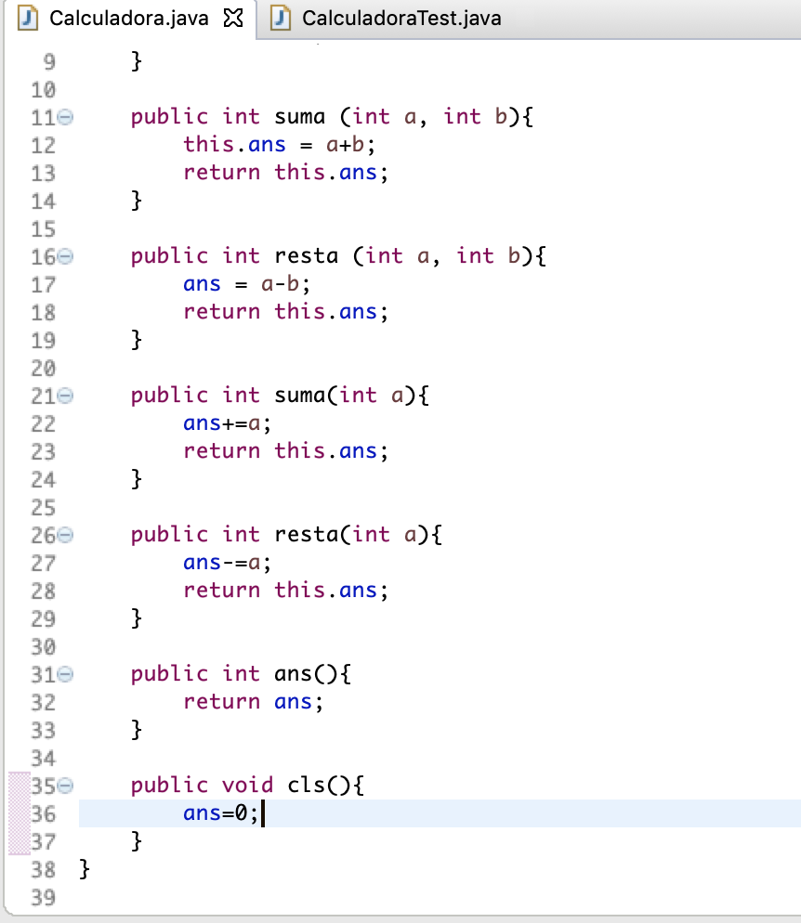
Funcionamiento
After
After se ejecuta después de cada uno de los test

Slide 18
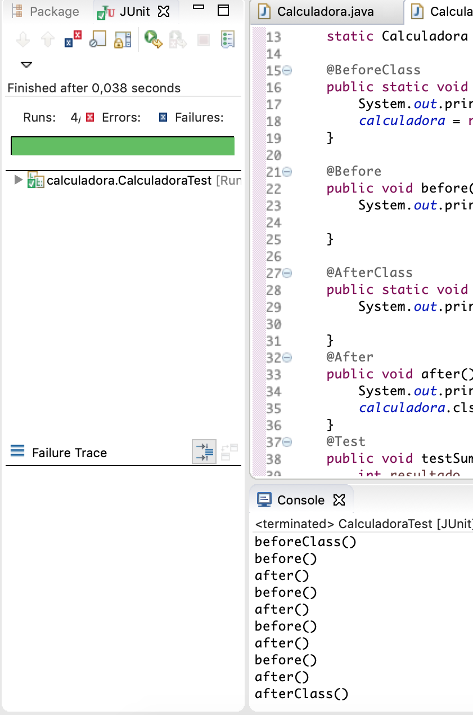
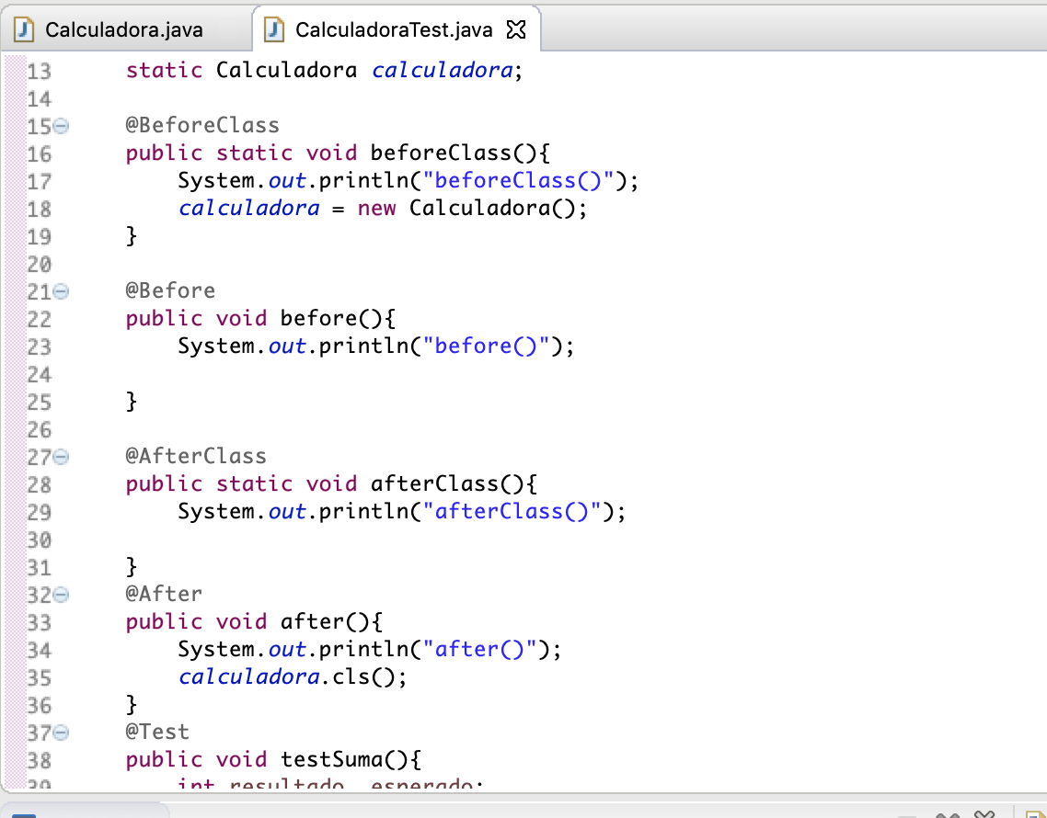
Funcionamiento
beforeClass se va a ejecutar antes de todos los test
afterClass se va a ejecutar después de todos los test
beforeClass, afterClass

Slide 19
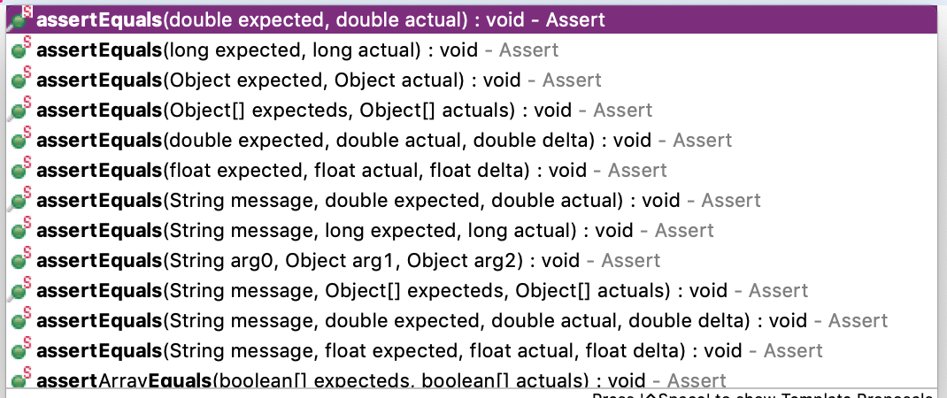
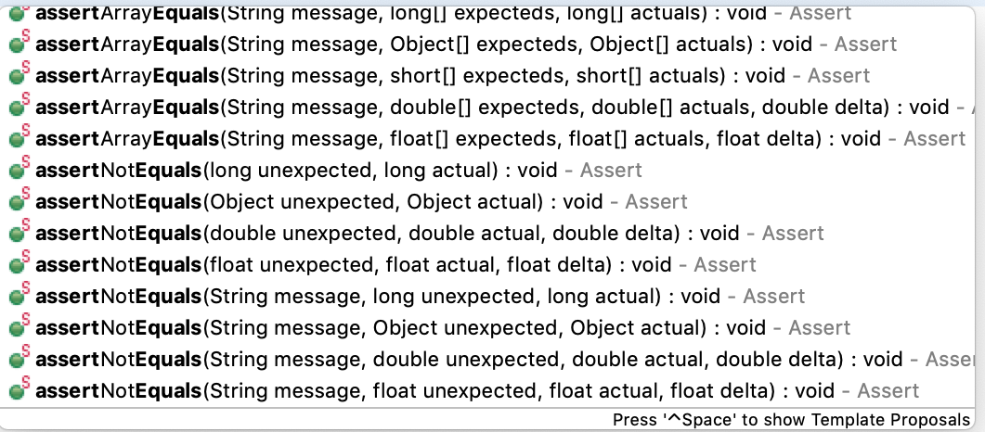
Funcionamiento
Assert

Slide 20
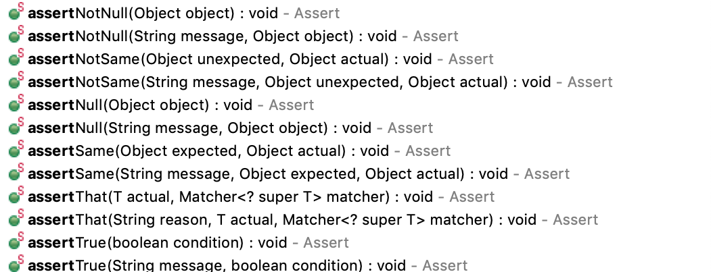
Funcionamiento
Assert

Slide 21
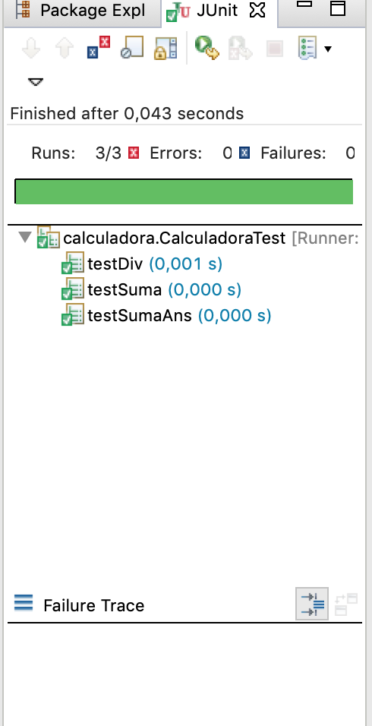
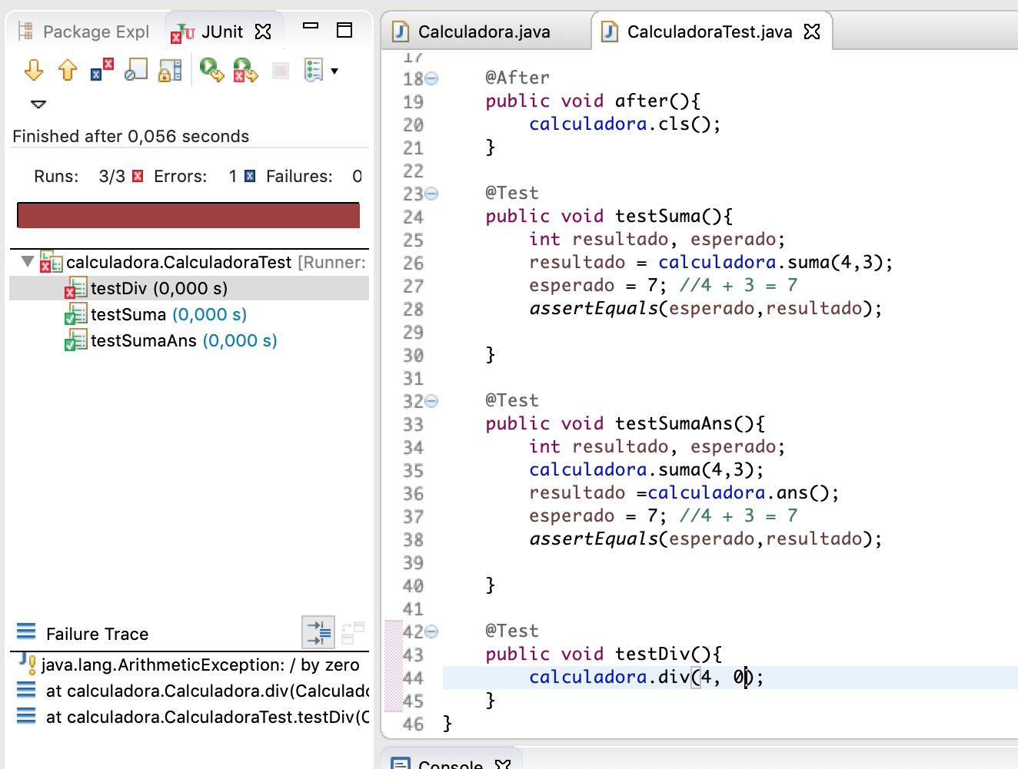
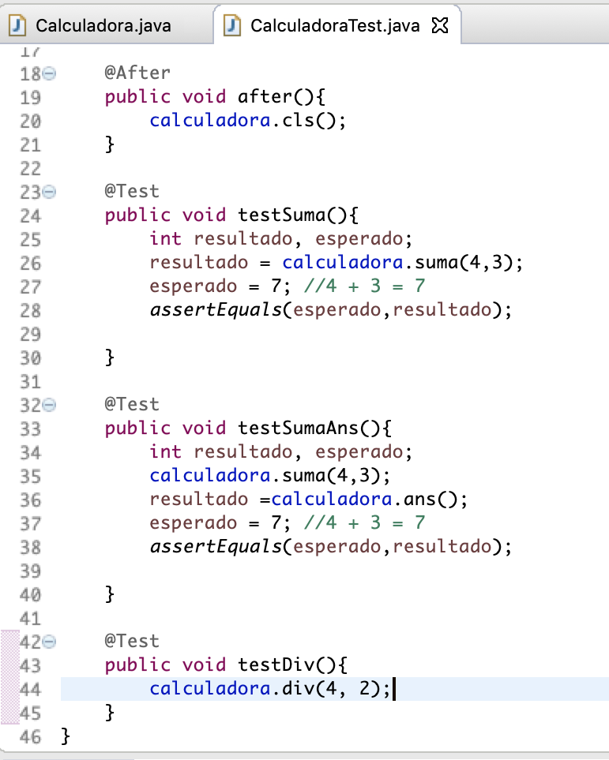
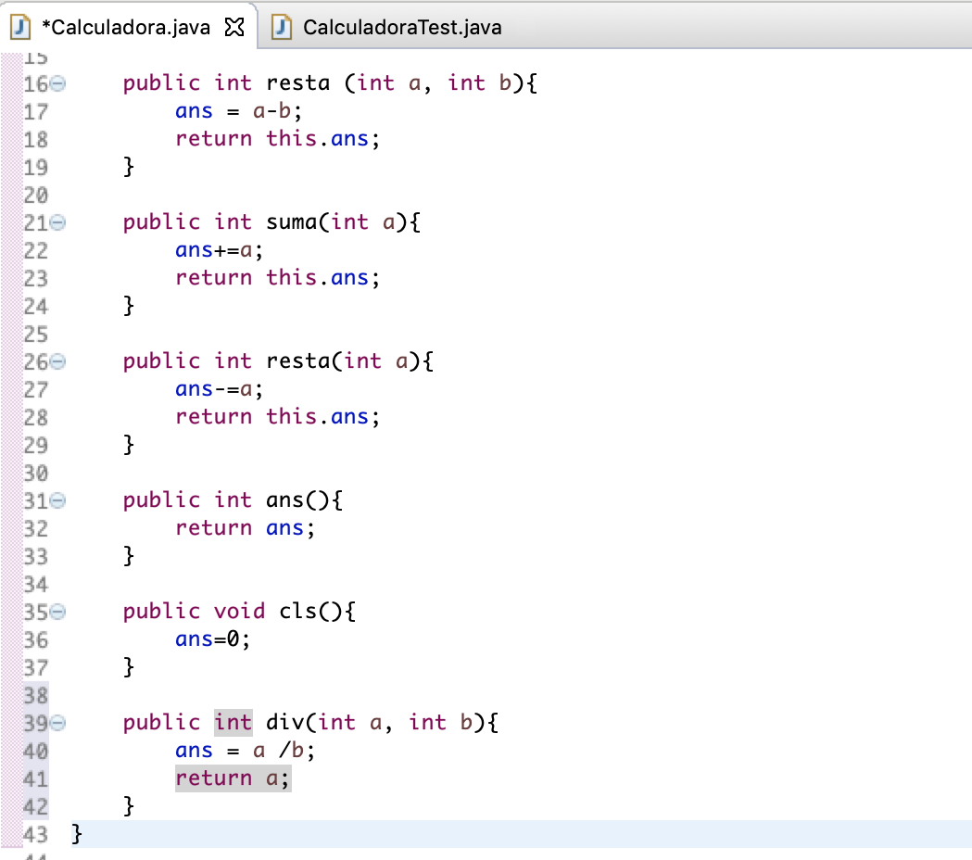
Funcionamiento

Slide 22
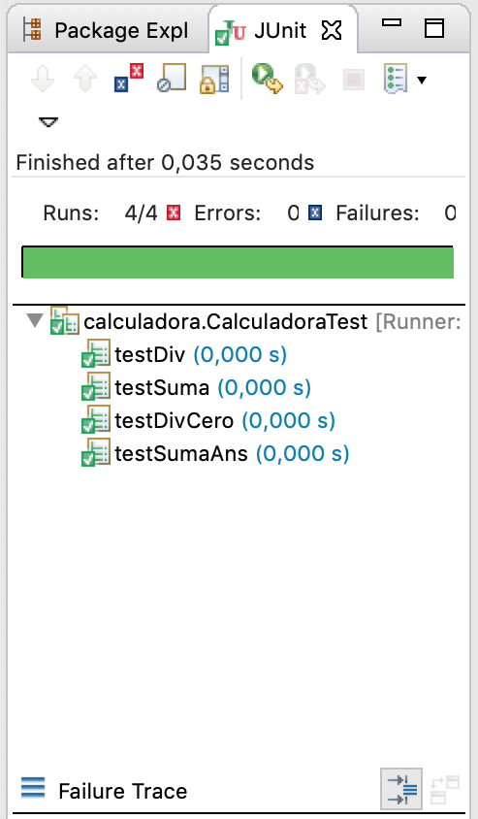
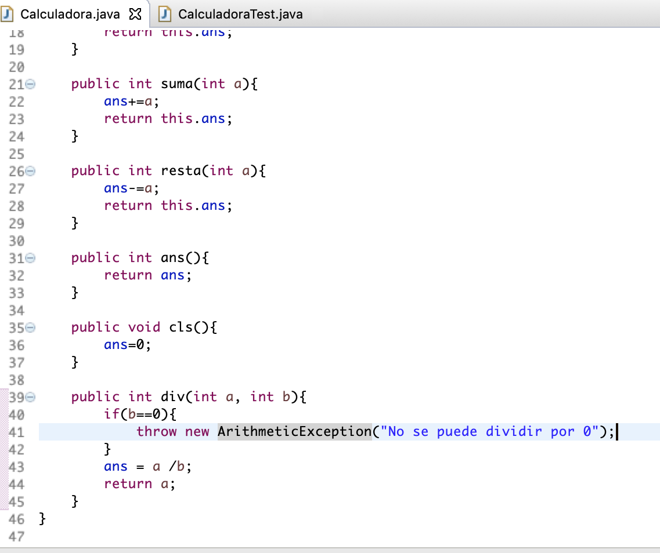
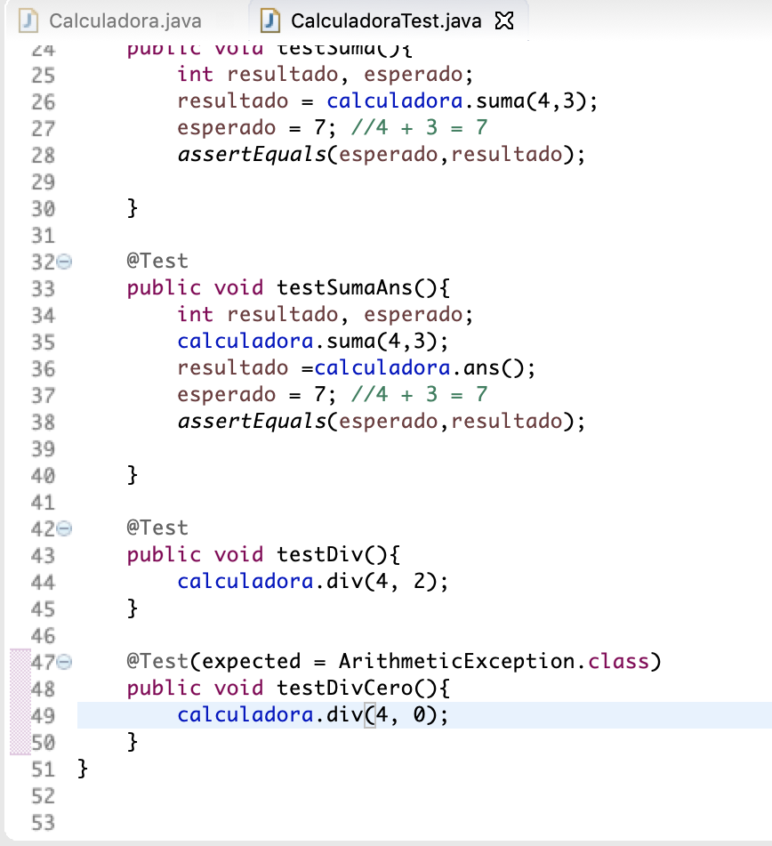
Funcionamiento
El expected indica que se espera que ocurra una excepción en esa prueba
expected

Slide 23
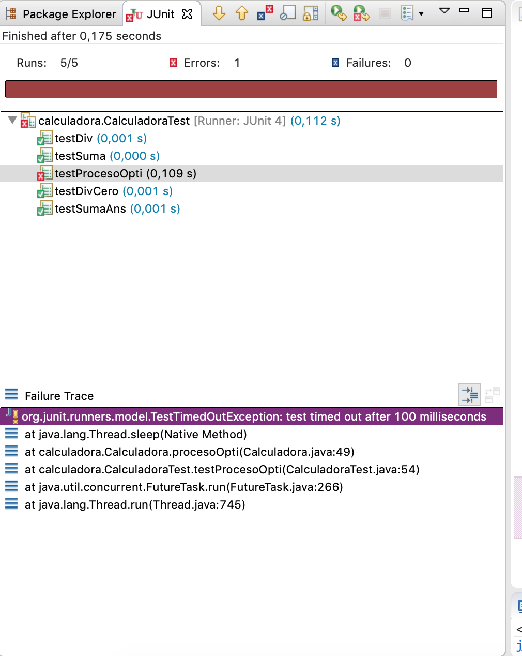
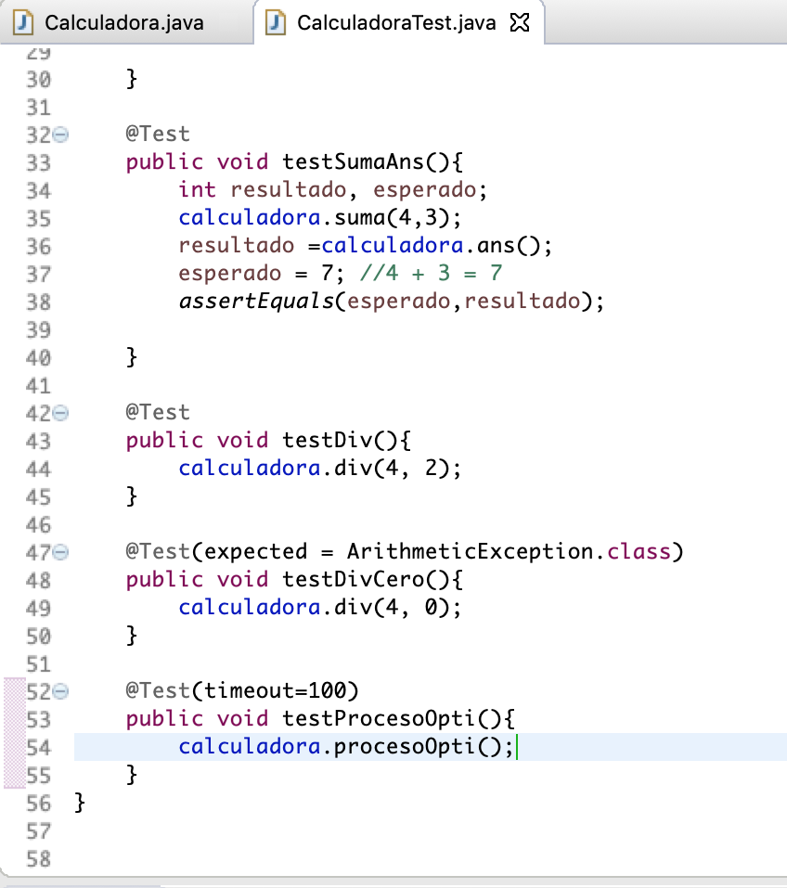
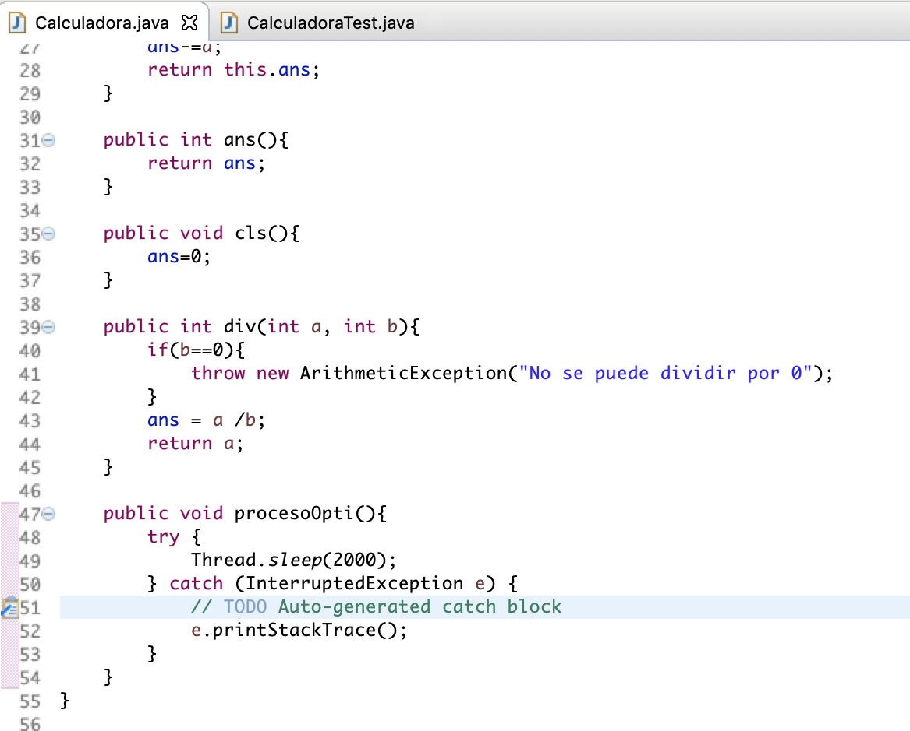
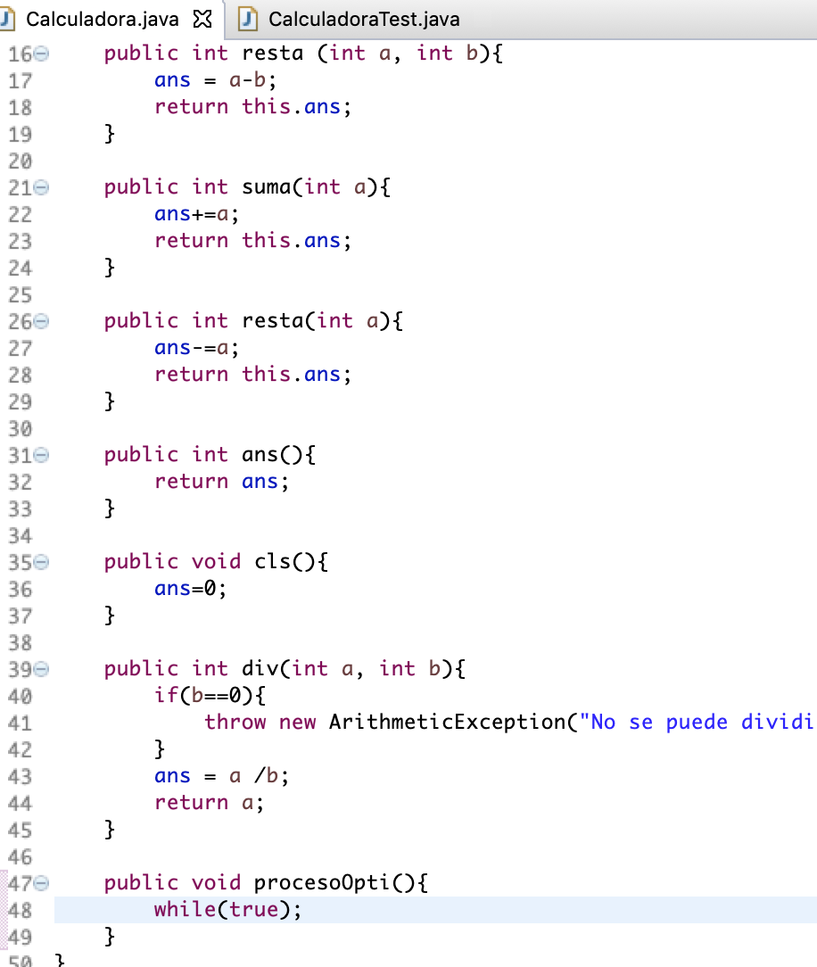
Funcionamiento
timeOut
timeOut permite en caso de que una operación se demore más del tiempo estimado finalizarla

Slide 24
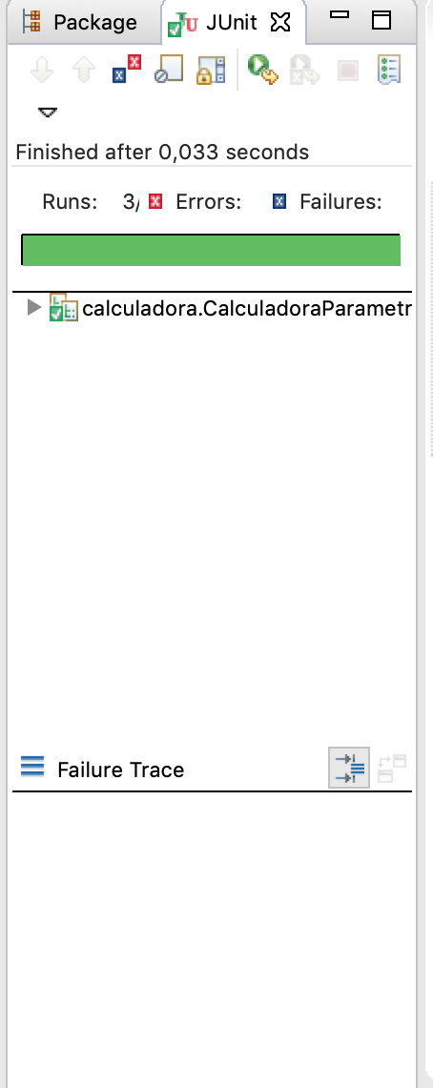
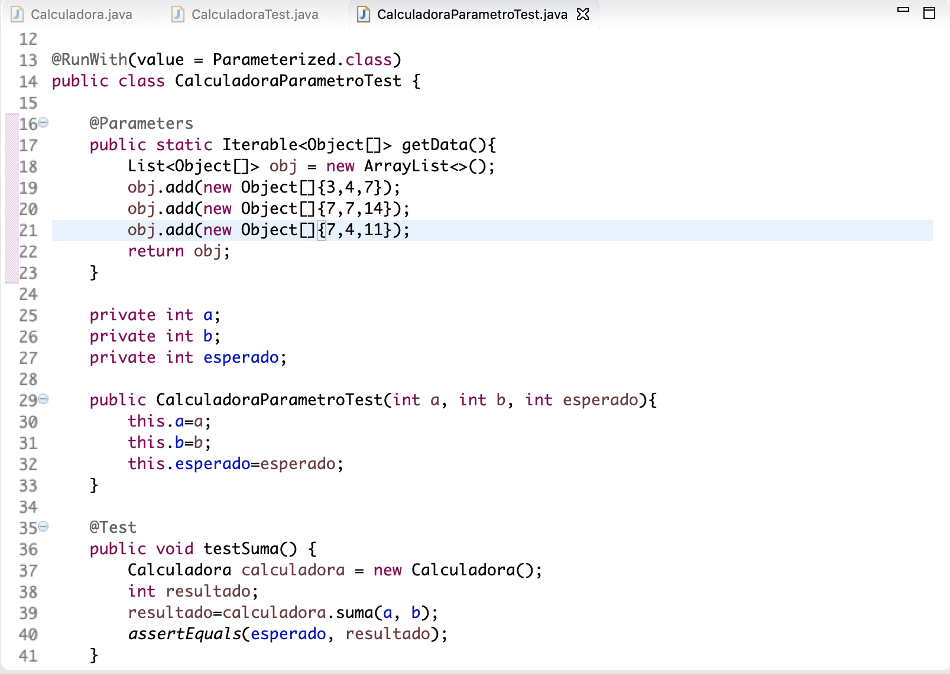
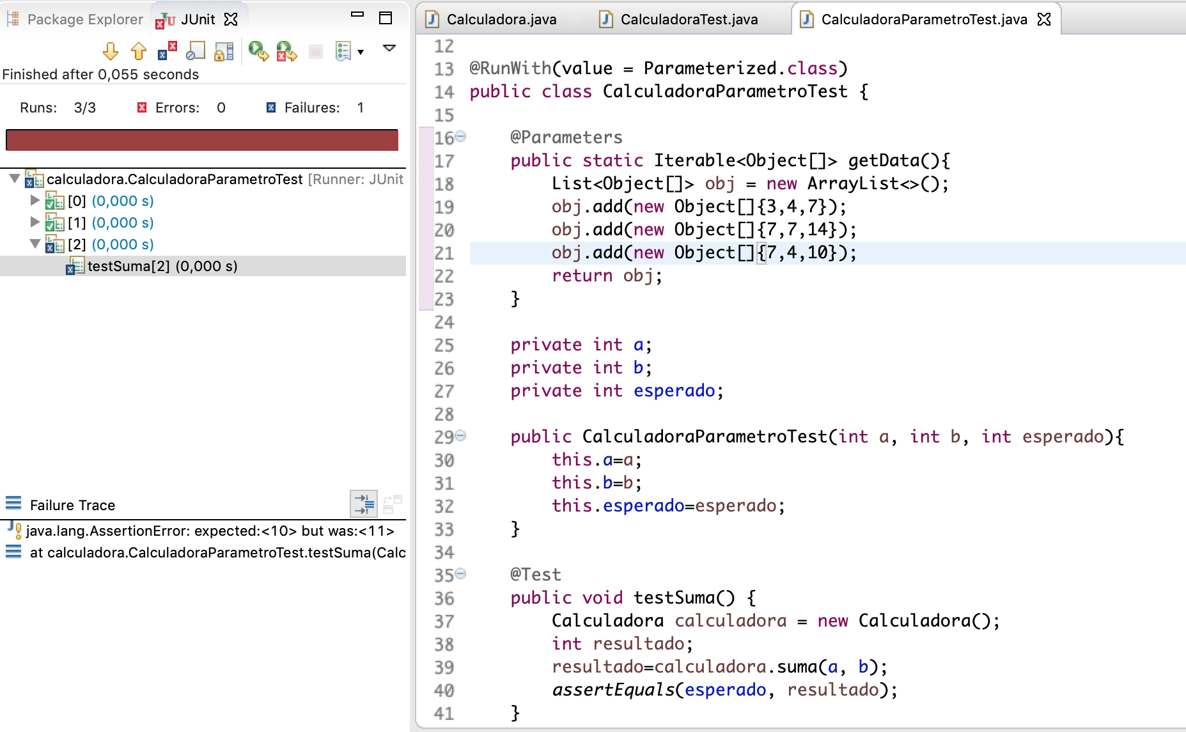
Funcionamiento
Parametros

Slide 25
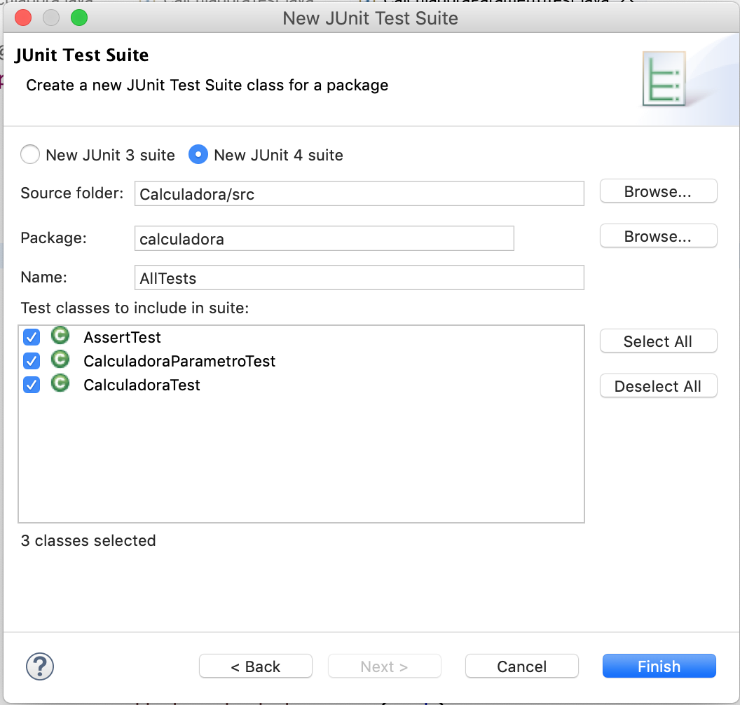
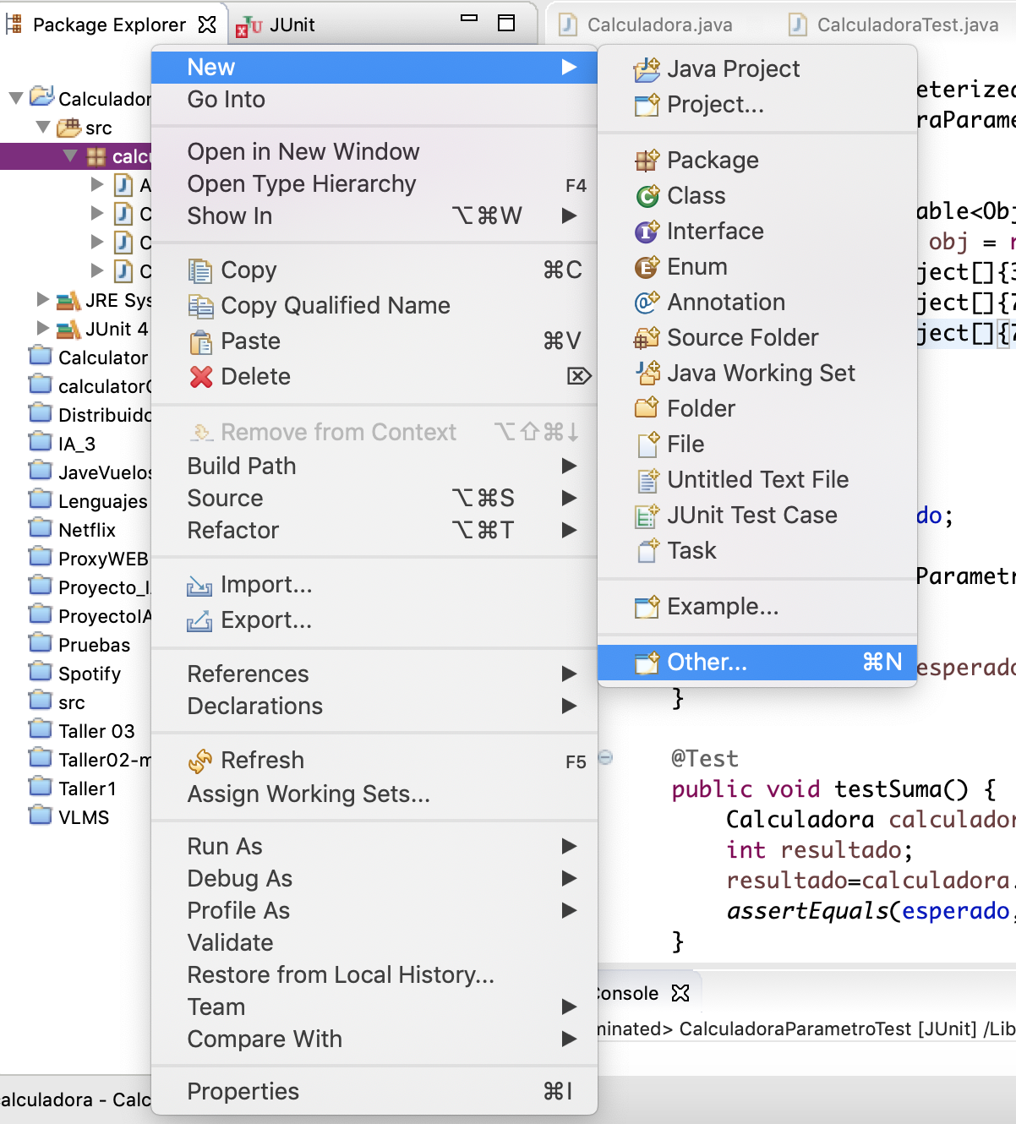
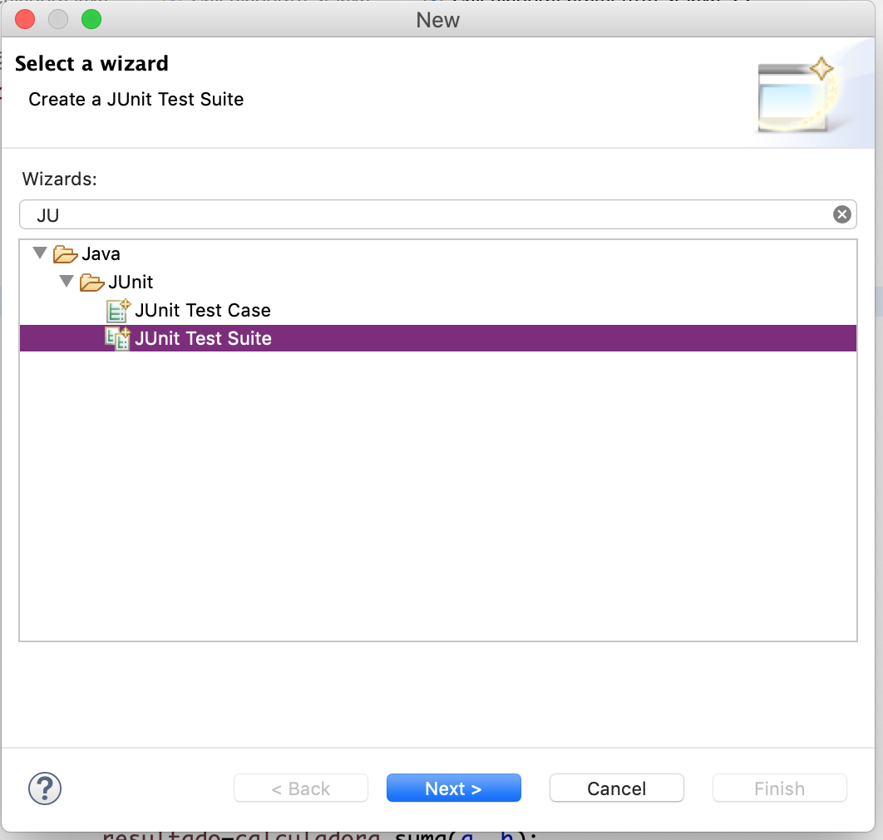

Funcionamiento
Permite definir el orden en el que se van a ejecutar las diferentes clases unitarias con pruebas
Suit

Slide 26



Funcionamiento
Suit

Slide 27


Funcionamiento
Suit

Slide 28


3. Gradle

Slide 29

¿QUÉ ES GRADLE?
Fuente: https://gradle.org/

Slide 30
TALLER PASO A PASO GRADLE
Instralar Gradle: https://gradle.org/releases/
Instalar plugin de gradle en eclipse
Crear un proyecto en eclipse de gradle
Construir un proyecto con gradle
Tareas
Automatizando el test de la calculadora
Documentación: https://docs.gradle.org/2.14.1/userguide/

Slide 31

INSTALANDO GRADLE
Extraer el zip en cualquier parte. (recordar donde se descomprimio el zip)
https://gradle.org/releases/

Slide 32

INSTALACIÓN PLUGIN

Slide 33




Slide 34

Dirección donde se descomprimio el zip de gradle

Slide 35

CREANDO PROYECTO

Slide 36



CREANDO PROYECTO
Proyect name: TallerGradle<<Sus iniciales>>

Slide 37



Slide 38

CONSTRUYENDO EL PROYECTO
¿Para qué sirven los plugin “java”, “eclipse” y “application”?
¿”dependencies”?
¿”repositores”?

Slide 39

CONSTRUYENDO EL PROYECTO
“sourceCompatibility”
“version”
jar
manifest

Slide 40

CONSTRUYENDO EL PROYECTO
Antes de construir el proyecto verificar que la clase Library o la clase por defecto del proyecto tenga un método “main”

Slide 41



CONSTRUYENDO EL PROYECTO

Slide 42


VERIFICANDO EL JAR CREADO

Slide 43
CONSTRUYENDO EL PROYECTO
Estamos haciendo un test automáticamente cada vez que construimos el proyecto. ¿Que pasa si el test falla?

Slide 44

FALLO DE UN TEST
Haga los cambios necesarios para que la prueba unitaria salga con fallos y vuelva a construir el proyecto. Debería salir lo siguiente:

Slide 45


TAREAS

Slide 46
CALCULADORA
Integre lo visto en JUnit con gradle
Haga que falle un test y abra el archivo “index.html” ¿Que muestra este archivo?

Slide 47


Slide 48


3. Jira

Slide 49



¿QUÉ ES JIRA?
Es una herramienta desarrollada por la empresa australiana Atlassian. Se utiliza para:
Hacer seguimiento de errores.
Hacer seguimiento de problemas.
Hacer gestión de proyectos.
El nombre "JIRA" en realidad se hereda de la palabra japonesa "Gojira" que significa "Godzilla".
El panel de control de JIRA consta de muchas funciones que facilitan el manejo de los problemas.

Slide 50




Slide 51



Hojas de ruta
Permite hacer un bosquejo del panorama general.
Ayuda a comunicar los planes con las partes interesadas.
Permite asegurar que la hoja de ruta se conecte con el trabajo de su equipo.

Slide 52


Conectar incidencias al código
Lleve información de su herramienta favorita de control de versiones, compilación, implementación o marcado de características al software Jira y obtenga visibilidad instantánea en su canal de desarrollo.
Mucho más que un gestor de errores y incidencias

Slide 53

Términos y conceptos clave a conocer
Un período de tiempo en un cuadro de tiempo, generalmente dos semanas, durante el cual se crea un incremento de producto "Hecho", utilizable y potencialmente liberable.
Propiedad del propietario del producto, es una lista de características, defectos, mejoras y experimentos que deben realizarse. Cada artículo tiene una descripción, rango, estimación de tamaño y valor.
Los del backlog pueden escribirse como historias sobre la experiencia de un usuario con un producto o función. Un formato popular es: como <rol>, quiero <action> para qué <value o justification>
También conocido como incidencia, en un Jira Scrum Board, el problema contiene todas las tareas, dependencias e información relevante relacionada con un solo elemento de trabajo.
Un Epic captura un gran cuerpo de trabajo. Es esencialmente una gran historia de usuario que puede dividirse en varias historias más pequeñas. Puede tomar varios sprints para completar una epopeya.
Un swimlane es un medio de categorizar los problemas en el Jira Scrum Board para que los equipos ágiles puedan ver fácilmente los problemas agrupados por diferentes criterios, por ejemplo, por usuario.

Slide 54



Incidencias
Estados
Cada incidencia tiene un estado, que indica la etapa del problema.
En el flujo de trabajo predeterminado, los problemas comienzan como Abierto, avanzando a En curso, Resuelto y luego Cerrado.

Slide 55

Jira se puede acceder desde:
Una página web.
Aplicación móvil.
Aplicación de escritorio.
Jira maneja diferentes tipos de proyectos:
Desarrollo de software con Scrum.
Desarrollo de software básico.
Desarrollo de software con kanban.
Gestión de proyectos
Gestión de procesos
Gestión de tareas
…
Tutorial de uso para Scrum
Crear una cuenta en ATALASSIAN (Link abajo).
Acceder al link para probar Jira.
Link para crear una cuenta:
https://id.atlassian.com/signup
Link para probar Jira: https://www.atlassian.com/software/jira/try

Slide 56

3. Seleccionamos el Jira Software.

Slide 57


4. Completamos la información.

Slide 58


5. Seleccionamos la plantilla de Scrum.
6. Ingresamos el nombre del proyecto.

Slide 59

Resultado final !!

Slide 60

7. Hacemos Click en + (Crear) de la barra lateral izquierda.
8. Creamos las incidencia de tipo Epic con los Datos correspondientes.

Slide 61


9. Creamos una historia de usuario con los datos correspondientes para cada uno de los Epic´s que se realizó.
PSDT: Recordar colocar el epic correspondiente a la historia.

Slide 62

10. Nos movemos al 2 panel y hacemos Click en backlog.
11. Veremos las historias de usuario creadas anteriormente. Haga click en cada una modifique el atributo de estimación de puntos de usuario.

Slide 63

12. Hacemos Click en Crear sprint.
13. Movemos todas las historias de usuario involucradas al sprint y damos en el botón Iniciar sprint.

Slide 64


14. Completamos los datos del sprint
15. Nos llevará a Sprints active donde nos mostrará el tablero que divide las historias en los diferentes estados.
16. Terminar el sprint una vez realizado.
PSDT: Los estados por los que pasa una historia se pueden modificar a través de la modificación del workflow del proyecto.
Notes:
Se puede filtrar las historias

Slide 65


Modificación del Workflow del proyecto
1. Hacemos Click en Configuración del proyecto.
2. Hacemos Click en flujo de trabajo.
3. Damos Click en el lápiz de editar del flujo

Slide 66


4. Agregamos un nuevo estado haciendo Click en el +.
5. Completamos la información necesaria para hacer un estado.
PSDT: Se seleccionó la opción que permite a cualquier incidencia acceder a este estado, sin embargo, se puede ajustar para que haya un flujo específico.

Slide 67


Resultado final !!!
6. Damos click en publicar borrador.

Slide 68

7. Nos devolvemos a la sección de Sprints activos.
8. Hacemos Click sobre los puntos suspensivos en la esquina superior del tablero del sprint.
9. Seleccionamos Configuración del tablero.

Slide 69


10. Oprimimos el botón columnas.
11. Hacemos click sobre el botón Añadir columna
12. Escribimos el nombre de la columna que deseamos.
13. Arrastramos el estado que creamos de la sección estados sin asignar a la nueva columna que creamos.

Slide 70

Resultado final !!

Slide 71



Informes
Se pueden realizar una gran cantidad de informes que muestren información relacionada con el proyecto.

Slide 72


Lanzamientos

Slide 73


Componentes
Los componentes son subsecciones de un proyecto; se utilizan para agrupar problemas dentro de un proyecto en partes más pequeñas.
Los componentes agregan algunas estructuras a los proyectos, dividiéndolos en características, equipos, módulos, subproyectos y más.
Con los componentes, puede generar informes, recopilar estadísticas y mostrarlos en paneles y así sucesivamente.

Slide 74



Actividad
Por los grupos del proyecto utilizar Jira para desarrollar la metodología ágil desarrollada en el proyecto.

Slide 75
¿Preguntas?

